Slide 1

Will it rain heavily in the next 24 hours?
heavy-rain share per cell, low → high
Notes:
Open with the question a provincial disaster officer asks every hour. Every number in this deck comes from a run we executed; design-only parts are labelled.

Slide 2
24 giờ tới có mưa lớn không?
tỷ lệ mưa lớn theo ô, thấp → cao
Notes:
Mở đầu bằng câu hỏi mà cán bộ phòng chống thiên tai cần trả lời mỗi giờ. Mọi con số trong bộ slide đều từ lần chạy thật; phần chỉ là thiết kế được ghi rõ.

Slide 3
Our team
V
L
T
Mr. Viet
Mr. Luan
Mr. Thinh

Slide 4
Thành viên nhóm
V
L
T
Mr. Việt
Mr. Luân
Mr. Thịnh

Slide 5
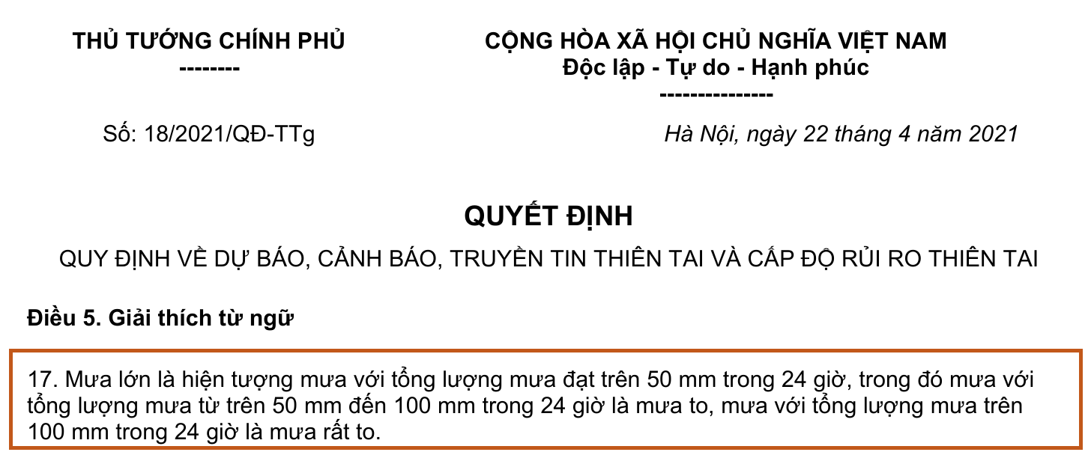
What counts as heavy rain, and what exactly we predict
The question the model answers
last 72 h of weather
next 24 h
now (t)
Input
Rain, humidity, pressure trend, wind, cloud, temperature in this cell — only up to now
Decision 18/2021/QĐ-TTg, Art. 5, cl. 17: heavy rain = more than 50 mm in 24 hours
Output
Probability that the next 24 h total exceeds 50 mm → alert yes / no
Moderate
16–50 mm
Heavy
>50–100 mm
Very heavy
>100 mm
EXAMPLE
Hai Phong
06/09/2024, 12:00
→
108.5 mm
rain in the next 24 h
→
label = 1
heavy rain
▲ our label: above 50 mm
Every hour · 493 cells across 34 provinces · not storms, floods or exact mm
Source: Decision 18/2021/QĐ-TTg, original .doc published by vupc.mae.gov.vn (Department of Dyke Management and Disaster Prevention). The 16–50 mm band is the forecasting convention.
Notes:
The threshold is a legal definition, not our choice. The model looks back up to 72 hours and answers one yes/no question about the next 24 hours.

Slide 6
Thế nào là mưa lớn, và mô hình dự báo chính xác điều gì
Câu hỏi mô hình trả lời
thời tiết 72 giờ qua
24 giờ tới
bây giờ (t)
Đầu vào
Mưa, độ ẩm, xu hướng áp suất, gió, mây, nhiệt độ tại ô này — chỉ tính đến bây giờ
Quyết định 18/2021/QĐ-TTg, Điều 5, khoản 17: mưa lớn = tổng lượng mưa trên 50 mm trong 24 giờ
Đầu ra
Xác suất tổng mưa 24 giờ tới vượt 50 mm → cảnh báo có / không
Mưa vừa
16–50 mm
Mưa to
>50–100 mm
Mưa rất to
>100 mm
VÍ DỤ
Hải Phòng
06/09/2024, 12:00
→
108.5 mm
mưa trong 24 giờ tới
→
nhãn = 1
mưa lớn
▲ nhãn của nhóm: trên 50 mm
Cập nhật mỗi giờ · 493 ô trên 34 tỉnh · không dự báo bão, lũ hay số mm
Nguồn: Quyết định 18/2021/QĐ-TTg, bản .doc gốc trên vupc.mae.gov.vn (Cục Quản lý đê điều và PCTT). Mức 16–50 mm là quy ước dự báo.
Notes:
Ngưỡng 50 mm là định nghĩa pháp lý, không phải do nhóm chọn. Mô hình nhìn lại tối đa 72 giờ và trả lời một câu có/không cho 24 giờ tới.

Slide 7


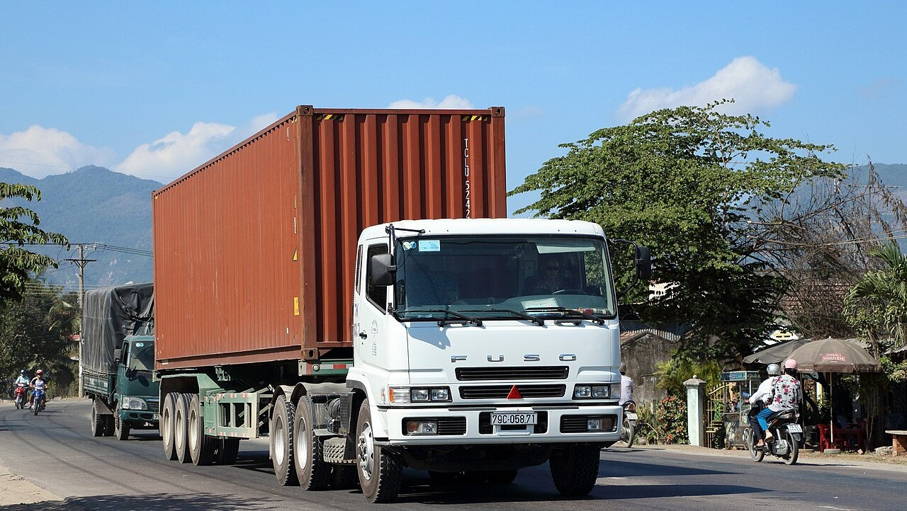
Who uses the forecast
Provincial disaster committee
Agriculture
Transport & logistics
“Which provinces are most at risk in the next 24 h?”
“Should we harvest before tomorrow?”
“Will the route through province X get heavy rain?”
Gets: provinces ranked by risk, and which part of each province, refreshed every hour
Gets: heavy-rain probability for their area + the usual rate for this month
Gets: hourly probability for each ~26 km cell along the route
Photos: Wikimedia Commons — Nguyenngocthanhtoan (CC BY-SA 4.0), Adam Jones (CC BY-SA 2.0), Ilya Plekhanov (CC BY-SA 4.0)
Notes:
Three users, one question each; every answer comes from the same hourly forecast per ERA5 cell.

Slide 8
Ai dùng kết quả dự báo
Ban chỉ huy PCTT tỉnh
Nông nghiệp
Giao thông, vận tải
“Tỉnh nào rủi ro cao nhất trong 24 giờ tới?”
“Có nên thu hoạch trước ngày mai?”
“Tuyến qua tỉnh X có gặp mưa lớn không?”
Nhận: tỉnh xếp theo rủi ro, kèm phần nào của tỉnh, cập nhật mỗi giờ
Nhận: xác suất mưa lớn ở khu vực + mức thường gặp của tháng
Nhận: xác suất theo giờ cho từng ô ~26 km dọc tuyến
Ảnh: Wikimedia Commons — Nguyenngocthanhtoan (CC BY-SA 4.0), Adam Jones (CC BY-SA 2.0), Ilya Plekhanov (CC BY-SA 4.0)
Notes:
Ba nhóm người dùng, mỗi nhóm một câu hỏi; mọi câu trả lời đều lấy từ cùng một dự báo theo giờ cho từng ô ERA5.

Slide 9




Why this needs a scalable data architecture
Volume
Velocity
47.5 M rows
every hour
493 cells × 96,432 hours (2015–2025) × 13 ERA5 variables; 14.7 GB across raw, bronze, silver and gold
ERA5 adds a new hour for all 493 cells; the forecast refreshes hourly. Demo: 1 h of history replayed every 5 s
Variety
Veracity
5 formats
25%
NetCDF from CDS · GeoJSON province borders · CSV (rain gauges, cell map) · Parquet lake · MongoDB documents
of heavy-rain days at NOAA rain gauges also exceed 50 mm in ERA5 — a cell average smooths local storms, so the data must be checked
Why distributed: 72-hour rolling windows per cell over 47.5 M rows shuffle data across the cluster. Spark partitions by cell, so more cells or years means more tasks — not new code.
Notes:
Size alone is not the argument; the shuffle-heavy windows and joins are.

Slide 10
Vì sao cần kiến trúc dữ liệu có khả năng mở rộng
Volume
Velocity
47,5 triệu dòng
mỗi giờ
493 ô × 96.432 giờ (2015–2025) × 13 biến ERA5; 14,7 GB qua các tầng raw, bronze, silver, gold
ERA5 thêm một giờ mới cho cả 493 ô; dự báo làm mới mỗi giờ. Demo: phát lại 1 giờ dữ liệu mỗi 5 giây
Variety
Veracity
5 định dạng
25%
NetCDF từ CDS · GeoJSON ranh giới tỉnh · CSV (trạm đo mưa, bảng ô) · Parquet · document MongoDB
số ngày mưa lớn tại trạm NOAA mà ERA5 cũng vượt 50 mm — giá trị trung bình cả ô làm mượt mưa cục bộ, nên dữ liệu phải được kiểm chứng
Vì sao cần xử lý phân tán: cửa sổ trượt 72 giờ theo từng ô trên 47,5 triệu dòng phải shuffle dữ liệu. Spark chia partition theo ô, nên thêm ô hoặc năm chỉ là thêm task, không phải viết lại code.
Notes:
Kích thước không phải lý do chính; lý do là các cửa sổ thời gian và join cần shuffle.

Slide 11
What data we pull: 13 ERA5 variables from Copernicus CDS
Group | CDS variable | Silver column · unit | What it measures | Used for
Surface weather (7) | tp | precipitation · mm | rain fallen in the hour before the timestamp | label + M1
Surface weather (7) | t2m | temperature_2m · °C | air temperature 2 m above ground | M1
Surface weather (7) | d2m | dew_point_2m · °C, relative_humidity_2m · % | dew point; humidity from T and Td (Magnus) | M1
Surface weather (7) | msl | pressure_msl · hPa | air pressure reduced to sea level | M1
Surface weather (7) | tcc | cloud_cover · % | share of the sky covered by cloud | M1
Surface weather (7) | u10, v10 | wind_speed_10m · km/h, direction · ° | wind 10 m above ground; direction it blows from | M1
Atmosphere (6) | tcwv | tcwv · mm | water vapour in the whole air column | M4
Atmosphere (6) | viwve, viwvn | ivt_east, ivt_north · kg m⁻¹ s⁻¹ | moisture carried east / north | M4
Atmosphere (6) | vimd | vimd · kg m⁻² per hour | moisture divergence (negative = converging) | M4
Atmosphere (6) | cape | cape · J/kg | energy available for storms | M4
Atmosphere (6) | kx | k_index · K | thunderstorm potential | M4
Official pull: 493 land cells × 96,432 hours (2015–2025) × 13 variables = 47.5 M cell-hours. Terrain and neighbour-cell features were tested in the pilot and dropped.
Notes:
Seven surface variables feed the 24 M1 features; six column variables feed the M4 experiment.

Slide 12
Dữ liệu kéo về: 13 biến ERA5 từ Copernicus CDS
Nhóm | Biến CDS | Cột silver · đơn vị | Đo cái gì | Dùng cho
Thời tiết bề mặt (7) | tp | precipitation · mm | lượng mưa trong 1 giờ trước mốc giờ | nhãn + M1
Thời tiết bề mặt (7) | t2m | temperature_2m · °C | nhiệt độ không khí ở độ cao 2 m | M1
Thời tiết bề mặt (7) | d2m | dew_point_2m · °C, relative_humidity_2m · % | điểm sương; độ ẩm tính từ T và Td (Magnus) | M1
Thời tiết bề mặt (7) | msl | pressure_msl · hPa | áp suất quy về mực nước biển | M1
Thời tiết bề mặt (7) | tcc | cloud_cover · % | phần trăm bầu trời bị mây che | M1
Thời tiết bề mặt (7) | u10, v10 | wind_speed_10m · km/h, hướng · ° | gió ở 10 m; hướng gió thổi tới | M1
Khí quyển (6) | tcwv | tcwv · mm | hơi nước trong cả cột khí quyển | M4
Khí quyển (6) | viwve, viwvn | ivt_east, ivt_north · kg m⁻¹ s⁻¹ | dòng ẩm vận chuyển về phía đông / bắc | M4
Khí quyển (6) | vimd | vimd · kg m⁻² mỗi giờ | phân kỳ ẩm (âm = ẩm đang hội tụ) | M4
Khí quyển (6) | cape | cape · J/kg | năng lượng đối lưu cho dông | M4
Khí quyển (6) | kx | k_index · K | khả năng xảy ra dông | M4
Bản chính thức: 493 ô đất liền × 96.432 giờ (2015–2025) × 13 biến = 47,5 triệu ô-giờ. Feature địa hình và ô lân cận đã thử ở pilot và bị bỏ.
Notes:
Bảy biến bề mặt tạo 24 feature M1; sáu biến cột khí quyển dùng cho thí nghiệm M4.

Slide 13
Why ERA5: comparing the candidate data sources
Source | What it is | Resolution | Hourly | All predictors* | 2015–2025 | Free | Decision
ERA5 | Reanalysis (ECMWF) | 25 km · since 1940 | ✓ | ✓ | ✓ | ✓ | Chosen — main source
ERA5-Land | Land reanalysis | 9 km · since 1950 | ✓ | no cloud, no MSL pressure | ✓ | ✓ | Rejected: missing predictors
MERRA-2 (NASA) | Reanalysis | ~55 km · since 1980 | ✓ | ✓ | ✓ | ✓ | Rejected: twice as coarse
GPM IMERG | Satellite rain | 10 km · 30 min · since 2000 | ✓ | rain only | ✓ | ✓ | Rejected: rain only
CHIRPS | Satellite + gauge rain | 5 km · daily · since 1981 | ✗ | rain only | ✓ | ✓ | Rejected: daily, rain only
NOAA GHCN-Daily | Rain gauges | 14 VN stations · daily | ✗ | rain only | gaps | ✓ | Used to check ERA5
VNMHA stations | National gauge network | dense · hourly | ✓ | ✓ | ✓ | paid, on request | Not obtainable in 3 weeks
* Predictors: rain, temperature, humidity, dew point, sea-level pressure, cloud cover, wind speed and direction.
Why ERA5: the only free source that is hourly, has every predictor (plus 6 atmosphere variables), covers all of Vietnam for 2015–2025 and beyond, and feeds both training and the streaming replay with one schema. Cost: a ~26 km cell smooths local extremes (next slide).
Specs: Copernicus CDS (ERA5, ERA5-Land), NASA GES DISC (MERRA-2, IMERG), CHG UCSB (CHIRPS), NOAA NCEI (GHCN-Daily), Circular 197/2016/TT-BTC (VNMHA fees).
Notes:
Five criteria: hourly, all predictors, national coverage, long record, free. Only ERA5 meets all five.

Slide 14
Vì sao chọn ERA5: so sánh các nguồn dữ liệu
Nguồn | Loại | Độ phân giải | Theo giờ | Đủ biến* | 2015–2025 | Miễn phí | Quyết định
ERA5 | Tái phân tích (ECMWF) | 25 km · từ 1940 | ✓ | ✓ | ✓ | ✓ | Chọn — nguồn chính
ERA5-Land | Tái phân tích mặt đất | 9 km · từ 1950 | ✓ | thiếu mây, áp suất MSL | ✓ | ✓ | Loại: thiếu biến
MERRA-2 (NASA) | Tái phân tích | ~55 km · từ 1980 | ✓ | ✓ | ✓ | ✓ | Loại: lưới thô gấp đôi
GPM IMERG | Mưa vệ tinh | 10 km · 30 phút · từ 2000 | ✓ | chỉ có mưa | ✓ | ✓ | Loại: chỉ có mưa
CHIRPS | Mưa vệ tinh + trạm | 5 km · theo ngày · từ 1981 | ✗ | chỉ có mưa | ✓ | ✓ | Loại: theo ngày, chỉ có mưa
NOAA GHCN-Daily | Trạm đo mưa | 14 trạm VN · theo ngày | ✗ | chỉ có mưa | có khoảng trống | ✓ | Dùng để kiểm chứng ERA5
Trạm KTTV quốc gia | Mạng trạm quốc gia | dày · theo giờ | ✓ | ✓ | ✓ | trả phí, theo yêu cầu | Không kịp xin trong 3 tuần
* Các biến: lượng mưa, nhiệt độ, độ ẩm, điểm sương, áp suất mực nước biển, độ che phủ mây, tốc độ và hướng gió.
Vì sao ERA5: nguồn miễn phí duy nhất vừa theo giờ, vừa đủ biến (thêm 6 biến khí quyển), phủ cả Việt Nam cho 2015–2025 và xa hơn, và dùng chung một schema cho cả train lẫn streaming. Cái giá: ô ~26 km làm mượt mưa cục bộ (slide sau).
Thông số: Copernicus CDS (ERA5, ERA5-Land), NASA GES DISC (MERRA-2, IMERG), CHG UCSB (CHIRPS), NOAA NCEI (GHCN-Daily), Thông tư 197/2016/TT-BTC (phí KTTV).
Notes:
Năm tiêu chí: theo giờ, đủ biến, phủ toàn quốc, chuỗi dài, miễn phí. Chỉ ERA5 đạt cả năm.

Slide 15
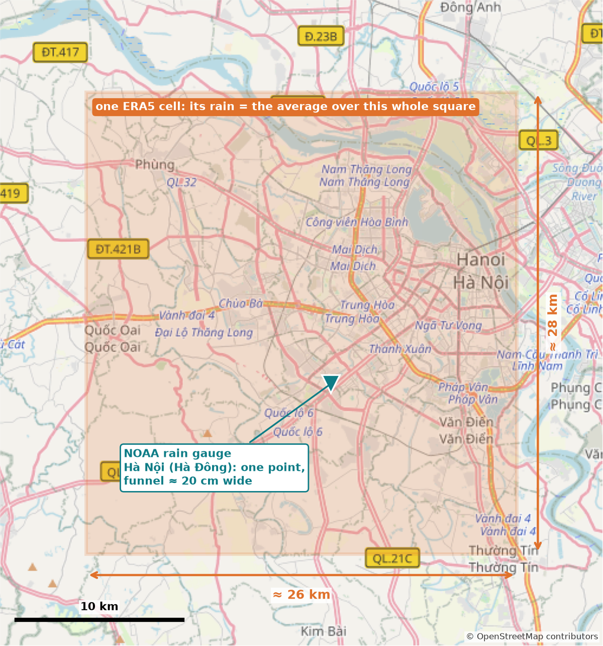
A rain gauge, an ERA5 cell and a province: three very different sizes
What is NOAA GHCN-Daily?
Global Historical Climatology Network – Daily, run by the US National Oceanic and Atmospheric Administration (NOAA)
Collects what real weather stations measured: rain is caught in a gauge (funnel ≈ 20 cm) and recorded once a day
Free (CC0); 14 Vietnamese stations still report. We use it only to check ERA5, not to train
Level | Size | Rain value means
Gauge (NOAA) | one point | rain at that exact spot
ERA5 cell = one model point | ≈ 26 × 28 km ≈ 720 km² | average over the whole cell
New province (34) | 3–35 cells | each of its cells is forecast
New province | Area | ERA5 cells
Hanoi | ~3,360 km² | 6
Nghe An | ~16,500 km² | 25
Lam Dong (merged) | ~24,200 km² | 35
All 493 land cells are forecast, not one cell per province: heavy rain in the western mountains of Nghe An falls in its own cell, so an alert can say which part of the province is at risk.
Areas are approximate; cell counts from data/reference/cells_land.csv. Cell size from 0.25° × 0.25° at 21° N. Map: OpenStreetMap; gauge VMM00048825 (Ha Dong).
Notes:
Why ERA5 and gauges disagree: one measures a 20 cm funnel, the other averages 720 km². This is why peaks shrink in ERA5.

Slide 16
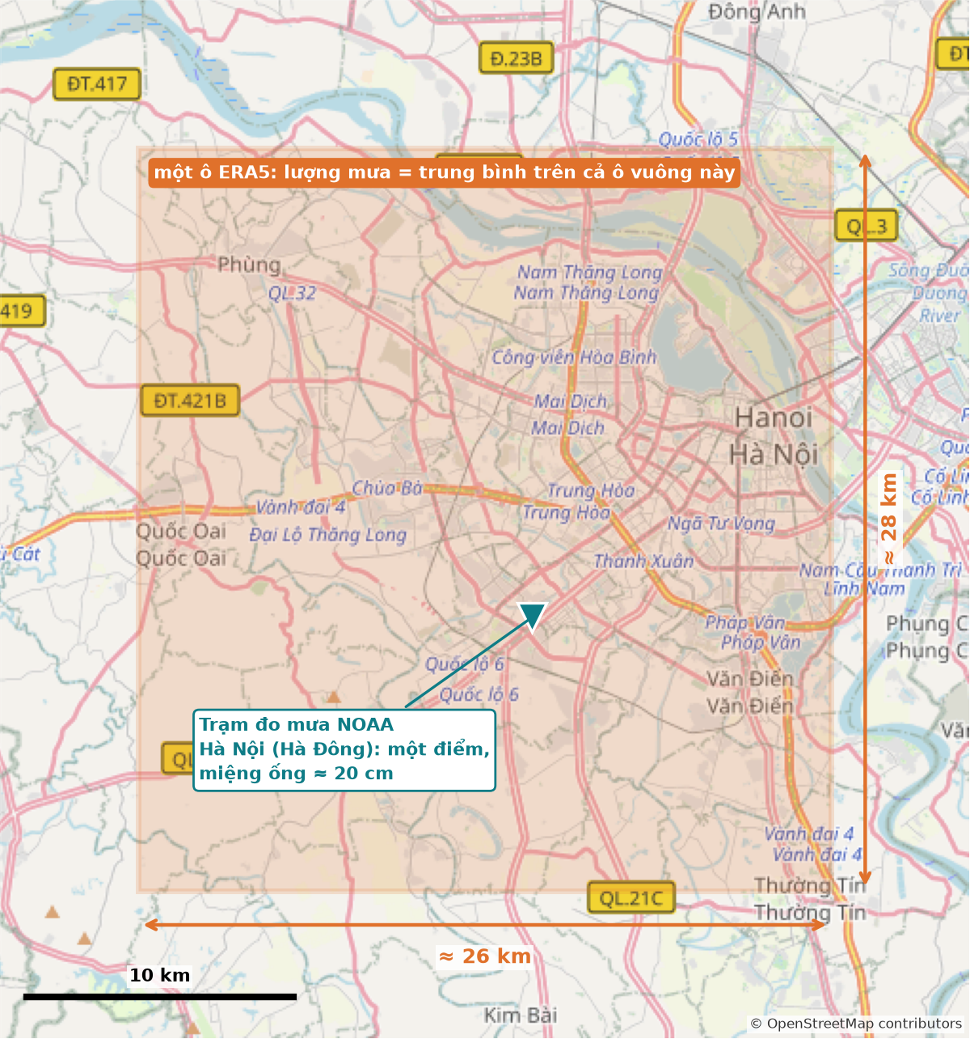
Trạm đo, ô ERA5 và tỉnh: ba kích thước rất khác nhau
NOAA GHCN-Daily là gì?
Mạng dữ liệu khí hậu lịch sử toàn cầu theo ngày, do Cơ quan Khí quyển và Đại dương Hoa Kỳ (NOAA) quản lý
Tập hợp số liệu đo thật từ trạm khí tượng: mưa được hứng bằng ống đo (miệng ≈ 20 cm) và ghi một lần mỗi ngày
Miễn phí (CC0); 14 trạm ở Việt Nam còn số liệu. Nhóm chỉ dùng để kiểm chứng ERA5, không dùng để train
Cấp | Kích thước | Lượng mưa nghĩa là
Trạm đo (NOAA) | một điểm | mưa đúng tại chỗ đặt trạm
Ô ERA5 = 1 điểm của mô hình | ≈ 26 × 28 km ≈ 720 km² | trung bình trên cả ô
Tỉnh mới (34) | 3–35 ô | dự báo từng ô của tỉnh
Tỉnh mới | Diện tích | Số ô ERA5
Hà Nội | ~3,360 km² | 6
Nghệ An | ~16,500 km² | 25
Lâm Đồng (mới) | ~24,200 km² | 35
Dự báo cả 493 ô đất liền, không chỉ một ô mỗi tỉnh: mưa lớn ở vùng núi phía tây Nghệ An nằm trong ô riêng của nó, nên cảnh báo chỉ ra được phần nào của tỉnh có nguy cơ.
Diện tích là xấp xỉ; số ô lấy từ data/reference/cells_land.csv. Kích thước ô tính từ 0,25° × 0,25° ở vĩ độ 21° B. Bản đồ: OpenStreetMap; trạm VMM00048825 (Hà Đông).
Notes:
Vì sao ERA5 và trạm lệch nhau: một bên đo ống 20 cm, một bên lấy trung bình 720 km². Đó là lý do đỉnh mưa bị giảm trong ERA5.

Slide 17
E0 · Can we trust ERA5 rain? A check against 14 real rain gauges
Why this check: our heavy-rain labels are computed from ERA5, which is a model estimate, not a measurement. NOAA GHCN-Daily stores what real rain gauges recorded. Comparing the two on the same days (2015–2025) shows how far ERA5 can be trusted before we train on it. E0 = experiment 0, the data check that comes before every model experiment.
104%
Totals match
Over 11 years, ERA5's total rain is 104% of the gauge total (median of 14 stations).
r = 0.52
Day-to-day match is moderate
Counting days in Vietnam time gives 0.52 vs 0.44 in UTC → our time-zone handling is right.
25%
Heavy days often missed
Gauges recorded > 50 mm on 1,185 days; ERA5 also showed > 50 mm on 292 of them (35% if one day early/late is allowed).
Verdict: ERA5 gets seasons, totals and timing right but averages local downpours over a ~26 km cell. So our label means “heavy rain over a ~26 km area”, and results are read that way.
ERA5 from the official CDS download (land cell nearest each gauge). Script: validation/validate_era5_noaa.py --source cds · output: validation/report_cds.md
Notes:
Purpose first: the label comes from a model, so we check it against gauges. Totals and timing are right; peaks are not.

Slide 18
E0 · ERA5 có đáng tin không? Đối chiếu với 14 trạm đo mưa thật
Vì sao phải kiểm tra: nhãn mưa lớn được tính từ ERA5 — số liệu ước tính từ mô hình khí tượng, không phải số đo. NOAA GHCN-Daily lưu lượng mưa mà trạm đo thật ghi được. So hai nguồn trên cùng các ngày (2015–2025) cho biết có tin được ERA5 để làm nhãn hay không. E0 = thí nghiệm số 0, bước kiểm chứng dữ liệu trước mọi thí nghiệm mô hình.
104%
Tổng lượng khớp
Tổng mưa 11 năm của ERA5 bằng 104% tổng của trạm (trung vị 14 trạm).
r = 0.52
Khớp theo từng ngày ở mức vừa
Tính ngày theo giờ Việt Nam được 0.52, theo giờ UTC chỉ 0.44 → cách xử lý múi giờ là đúng.
25%
Hay bỏ sót ngày mưa lớn
Trạm đo > 50 mm trong 1,185 ngày; ERA5 cũng > 50 mm ở 292 ngày trong số đó (35% nếu cho lệch 1 ngày).
Kết luận: ERA5 đúng về mùa, tổng lượng và thời điểm, nhưng dàn mưa cục bộ ra cả ô ~26 km. Vì vậy nhãn của nhóm nghĩa là “mưa lớn trên diện ~26 km”, và kết quả được hiểu theo nghĩa đó.
ERA5 từ bộ dữ liệu CDS chính thức (ô đất liền gần trạm nhất). Script: validation/validate_era5_noaa.py --source cds · kết quả: validation/report_cds.md
Notes:
Nói mục đích trước: nhãn đến từ mô hình, nên phải đối chiếu với trạm đo. Tổng lượng và thời điểm đúng; đỉnh mưa thì không.

Slide 19
E0 data sample: the wettest gauge days and what ERA5 showed
Station | Date | Gauge rain (mm/day) | ERA5 rain (mm/day) | ERA5 also > 50 mm? | ERA5 as % of gauge
Da Nang | 2023-10-13 | 408.7 | 74.7 | yes — event kept | 18%
Da Nang | 2022-10-14 | 396.0 | 171.3 | yes — event kept | 43%
Da Nang | 2023-10-14 | 371.6 | 46.0 | no — event missed | 12%
Ha Noi (Ha Dong) | 2016-05-25 | 337.8 | 19.4 | no — event missed | 6%
Ha Noi (Ha Dong) | 2024-07-23 | 189.5 | 98.7 | yes — event kept | 52%
Ha Noi (Ha Dong) | 2018-07-21 | 183.9 | 45.8 | no — event missed | 25%
How to read it
Da Nang, 2023-10-13: the gauge measured 408.7 mm, ERA5 only 74.7 mm — but still above 50 mm, so the label is still “heavy rain”.
Da Nang, 2023-10-14: the gauge measured 371.6 mm, ERA5 46.0 mm — a very local storm that the ~26 km cell averaged away.
Takeaway: ERA5 usually keeps the yes/no event on very wet days but loses most of the amount — that is why we predict yes/no (> 50 mm), not millimetres.
Gauge: NOAA GHCN-Daily PRCP (stored in tenths of mm, ÷ 10; flagged values removed). ERA5 (CDS): hourly rain summed over the same Vietnam day, 2015–2025.
Notes:
Three wettest gauge days at two stations, straight from the downloaded files.

Slide 20
Dữ liệu mẫu E0: những ngày trạm đo mưa nhiều nhất và ERA5 ghi được bao nhiêu
Trạm | Ngày | Mưa tại trạm (mm/ngày) | Mưa ERA5 (mm/ngày) | ERA5 cũng > 50 mm? | ERA5 bằng % trạm
Da Nang | 2023-10-13 | 408.7 | 74.7 | có — giữ được sự kiện | 18%
Da Nang | 2022-10-14 | 396.0 | 171.3 | có — giữ được sự kiện | 43%
Da Nang | 2023-10-14 | 371.6 | 46.0 | không — bỏ sót | 12%
Ha Noi (Ha Dong) | 2016-05-25 | 337.8 | 19.4 | không — bỏ sót | 6%
Ha Noi (Ha Dong) | 2024-07-23 | 189.5 | 98.7 | có — giữ được sự kiện | 52%
Ha Noi (Ha Dong) | 2018-07-21 | 183.9 | 45.8 | không — bỏ sót | 25%
Cách đọc bảng
Da Nang, 2023-10-13: trạm đo 408.7 mm, ERA5 chỉ 74.7 mm — nhưng vẫn trên 50 mm, nên nhãn vẫn là “mưa lớn”.
Da Nang, 2023-10-14: trạm đo 371.6 mm, ERA5 46.0 mm — trận mưa rất cục bộ, bị ô ~26 km làm mờ đi.
Rút ra: ngày mưa rất to, ERA5 thường vẫn giữ được sự kiện có/không nhưng mất phần lớn lượng mưa — vì vậy nhóm dự báo có/không (> 50 mm), không dự báo số mm.
Trạm: NOAA GHCN-Daily PRCP (lưu theo 1/10 mm, đã chia 10; bỏ giá trị bị gắn cờ). ERA5 (CDS): cộng mưa từng giờ trong cùng ngày theo giờ Việt Nam, 2015–2025.
Notes:
Ba ngày mưa nhiều nhất tại hai trạm, lấy thẳng từ file tải về.

Slide 21
Pilot: which features should the model use?
12 points × 2019–2025 · three feature sets · one Random Forest · one decision

Slide 22
Thử nghiệm: mô hình nên dùng feature nào?
12 điểm × 2019–2025 · ba bộ feature · một Random Forest · một quyết định

Slide 23
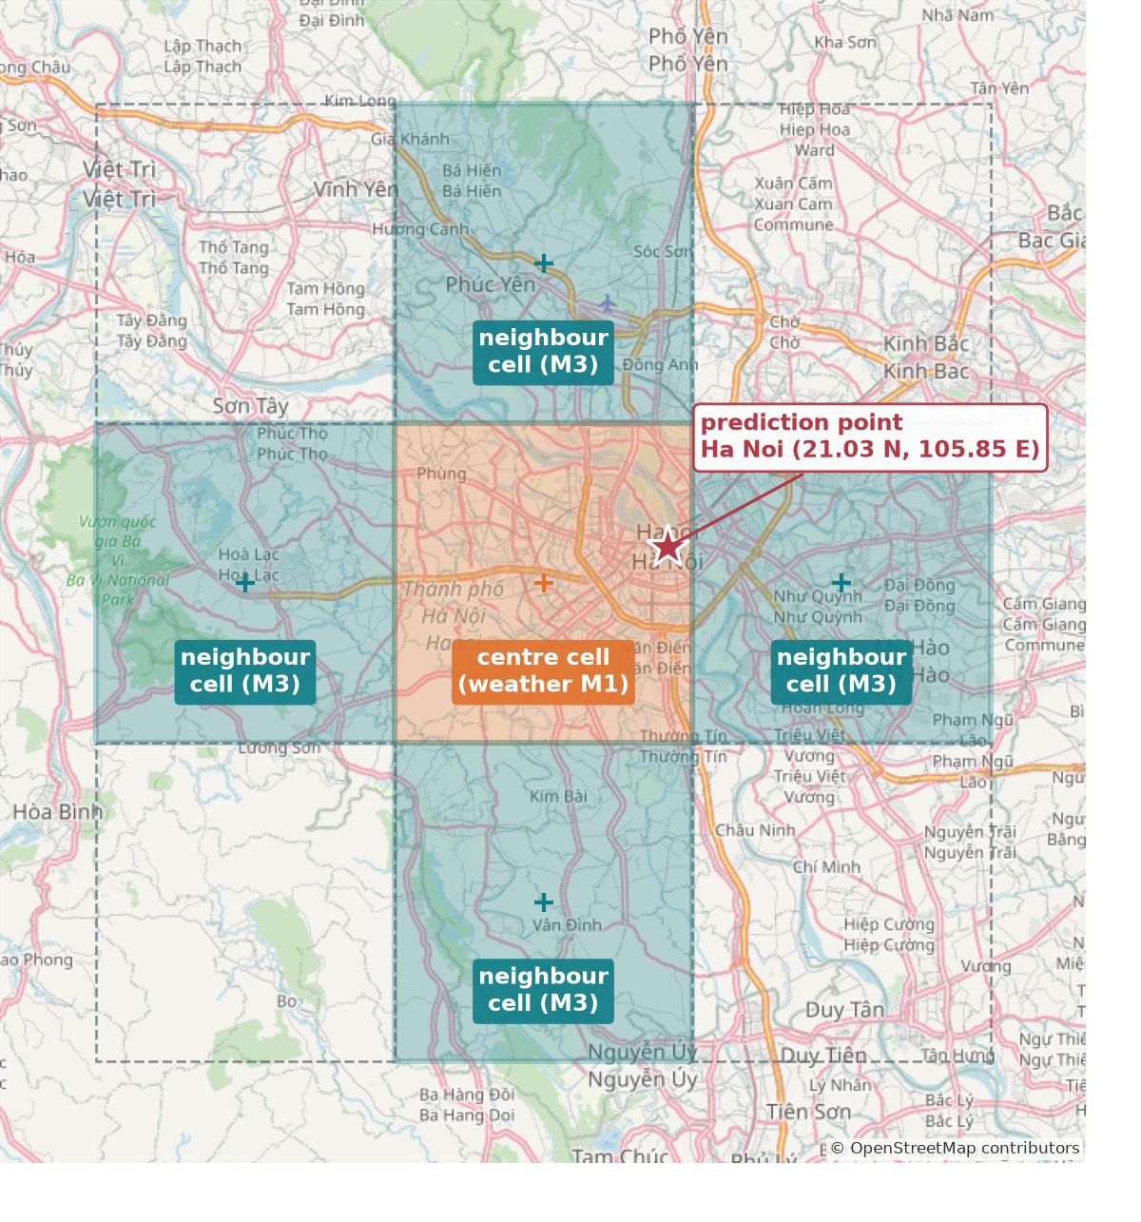
Experiment design: four feature sets, one model
M1
Local weather (24)
rain 3/24/72 h · humidity · pressure trend · wind · cloud · temperature · season
M2
M1
+ Terrain (3)
elevation · coast · slope
M3
M1
+ Terrain
+ Neighbours (4)
rain · pressure · humidity around
M4
M1
+ Atmosphere (9)
water vapour · moisture flow and convergence · CAPE · K-index
H1 · Does terrain help?
M2 vs M1
H2 · Do surrounding cells help?
M3 vs M1
H3 · Does the atmosphere help?
M4 vs M1
All four are trained the same way: same rows of the official CDS data (483 land cells with neighbours, 2015–2025), Spark MLlib RandomForestClassifier (depth 12, seed 42, positive class weighted N0/N1), train 2015–2022, threshold chosen on 2023, scored on 2024–2025.
Rule fixed before seeing results: keep M1 unless adding a group raises test PR-AUC with a 95% confidence interval entirely above zero.
Notes:
Four sets, one model, one rule, all on the official data. The pilot asked H1 and H2 first on 12 points; the official run repeats them at full scale and adds H3.

Slide 24
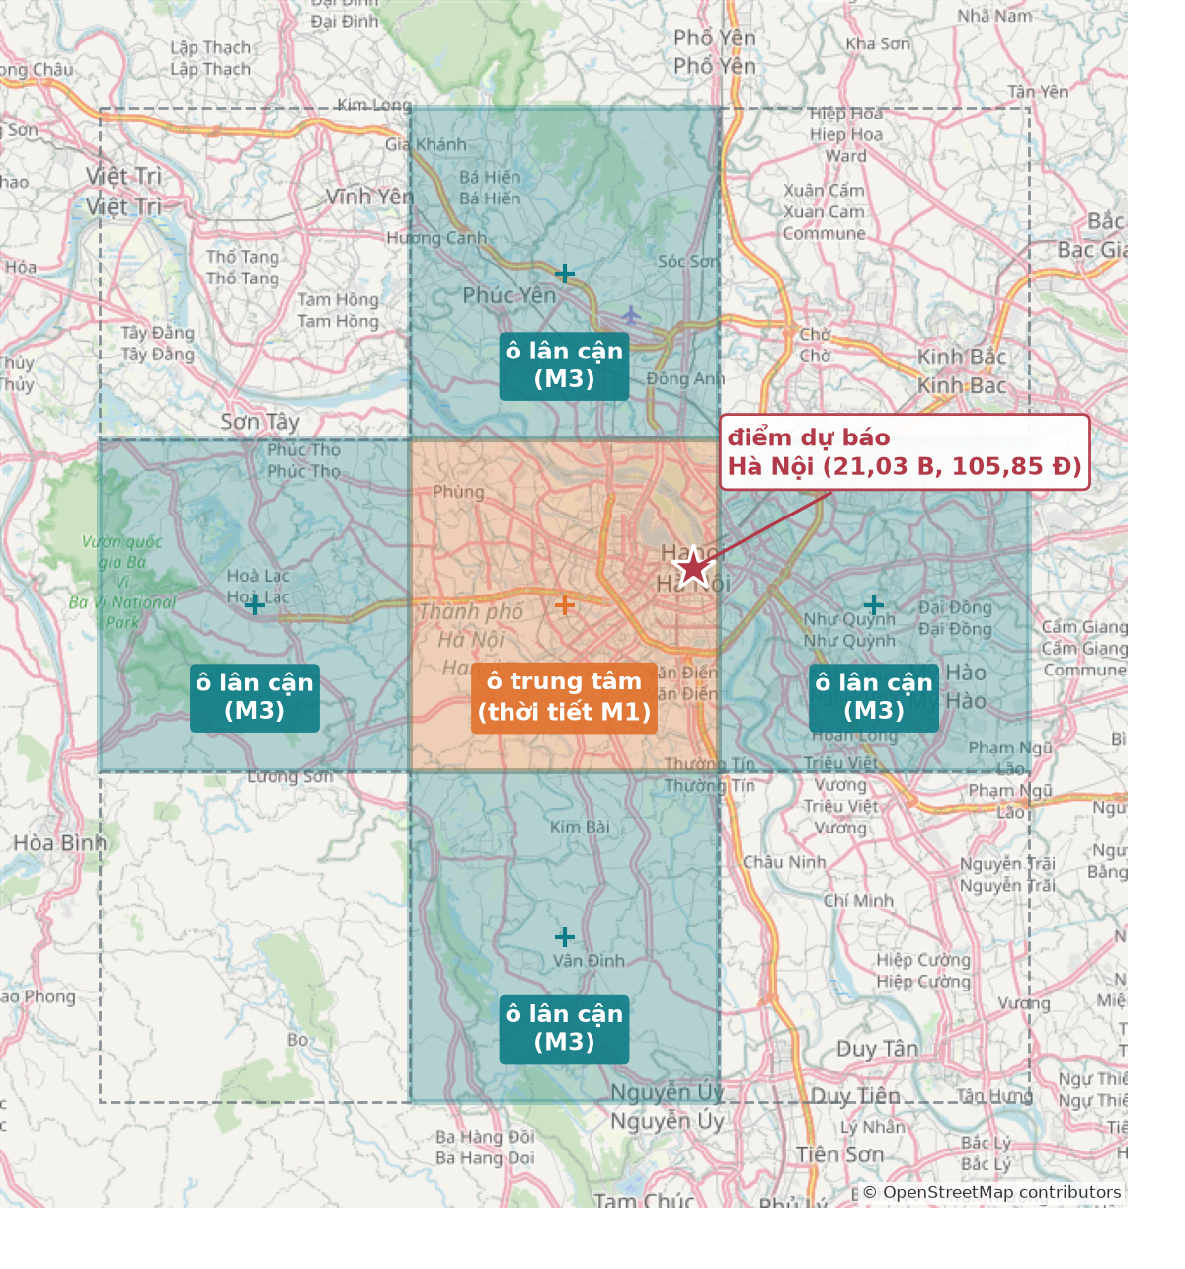
Thiết kế thí nghiệm: bốn bộ feature, cùng một mô hình
M1
Thời tiết tại chỗ (24)
mưa 3/24/72 h · độ ẩm · xu hướng áp suất · gió · mây · nhiệt độ · mùa
M2
M1
+ Địa hình (3)
độ cao · cách biển · độ dốc
M3
M1
+ Địa hình
+ Ô lân cận (4)
mưa · áp suất · độ ẩm xung quanh
M4
M1
+ Khí quyển (9)
hơi nước · dòng ẩm và hội tụ ẩm · CAPE · chỉ số K
H1 · Địa hình có giúp?
M2 so với M1
H2 · Ô xung quanh có giúp?
M3 so với M1
H3 · Khí quyển có giúp?
M4 so với M1
Cả bốn được train giống hệt nhau: cùng các dòng của dữ liệu CDS chính thức (483 ô đất liền có ô lân cận, 2015–2025), Spark MLlib RandomForestClassifier (độ sâu 12, seed 42, lớp dương có trọng số N0/N1), train 2015–2022, chọn ngưỡng trên 2023, chấm trên 2024–2025.
Quy tắc chốt trước khi xem kết quả: giữ M1, trừ khi thêm một nhóm feature làm PR-AUC tăng với khoảng tin cậy 95% nằm hẳn trên 0.
Notes:
Bốn bộ feature, một mô hình, một quy tắc, đều trên dữ liệu chính thức. Pilot đã hỏi H1, H2 trên 12 điểm; bản chính thức hỏi lại ở quy mô đầy đủ và thêm H3.

Slide 25
Experiment plan: trust the label, then choose the features
# | Question | What changes (all else fixed) | Data | Result
E0 | Can we trust ERA5 as the label? | ERA5 cell vs 14 NOAA gauges | CDS 2015–2025 | Trusted as a ~26 km label (r 0.52)
E1 | Does local weather predict heavy rain? | M1 vs persistence (rain of the last 24 h) | CDS, 483 cells | Yes: PR-AUC 0.361 vs 0.147
E2 | H1: does terrain help? | M2 = M1 + elevation, coast distance, slope | CDS, 483 cells | No gain (Δ 0.002)
E3 | H2: do neighbouring cells help? | M3 = M2 + 4 neighbour features | CDS, 483 cells | No gain (Δ 0.002)
E4 | Was terrain variety the bottleneck? | Add highland points: 8 → 12 | pilot | No: same result with more points
E5 | Does terrain help at unseen places? | Leave-location-out: train on the other points | pilot | Worse (Δ -0.019)
E6 | H3: does the atmosphere help? | M4 = M1 + 9 features from 6 CDS column variables | CDS, 483 cells | Helps (Δ 0.059)
Result colours: green = yes / helps, red = no gain or worse, orange = trusted with limits. Official data: 483 land cells, train 2015–2022, test 2024–2025. Pilot: 12 points, 2019–2025.

Slide 26
Kế hoạch thực nghiệm: tin được nhãn, rồi chọn feature
# | Câu hỏi | Thay đổi gì (giữ nguyên phần còn lại) | Dữ liệu | Kết luận
E0 | ERA5 có dùng làm nhãn được không? | Ô ERA5 so với 14 trạm NOAA | CDS 2015–2025 | Tin được, hiểu là nhãn trên ô ~26 km (r 0.52)
E1 | Thời tiết tại chỗ có dự báo được mưa lớn? | M1 so với persistence (mưa 24 h qua) | CDS, 483 ô | Có: PR-AUC 0.361 so với 0.147
E2 | H1: địa hình có giúp? | M2 = M1 + độ cao, cách biển, độ dốc | CDS, 483 ô | Không giúp (Δ 0.002)
E3 | H2: ô lân cận có giúp? | M3 = M2 + 4 feature lân cận | CDS, 483 ô | Không giúp (Δ 0.002)
E4 | Có phải do thiếu đa dạng địa hình? | Thêm điểm vùng cao: 8 → 12 | pilot | Không: thêm điểm vẫn vậy
E5 | Địa hình có giúp ở nơi chưa thấy? | Giữ riêng từng điểm: train trên các điểm còn lại | pilot | Kém đi (Δ -0.019)
E6 | H3: khí quyển có giúp? | M4 = M1 + 9 feature từ 6 biến cột khí quyển CDS | CDS, 483 ô | Có giúp (Δ 0.059)
Màu kết luận: xanh = có / có giúp, đỏ = không giúp hoặc kém đi, cam = tin được nhưng có giới hạn. Dữ liệu chính thức: 483 ô đất liền, train 2015–2022, test 2024–2025. Pilot: 12 điểm, 2019–2025.

Slide 27
Feature selection: only the atmosphere helps
Added to M1 | Official · 483 cells 2015–2025 | Pilot · 8 lowland points | Pilot · 12 points | Pilot · unseen points
+ Terrain M2 vs M1 | Δ +0.002 no real change CI −0.003 … +0.006 | Δ −0.008 no real change CI −0.023 … +0.009 | Δ −0.013 no real change CI −0.026 … +0.005 | Δ −0.019 worse CI −0.038 … −0.001
+ Terrain + neighbours M3 vs M1 | Δ +0.002 no real change CI −0.005 … +0.008 | Δ 0.000 no real change CI −0.017 … +0.017 | Δ +0.001 no real change CI −0.011 … +0.015 | Δ −0.011 no real change CI −0.028 … +0.006
+ Atmosphere M4 vs M1 | Δ +0.059 better CI +0.029 … +0.086 | not available | not available | not available
Decision: train the final model on M4 = local weather + atmosphere
Only the atmosphere group passes the rule (95% CI above zero): +0.059 PR-AUC on 2024–2025. Terrain and neighbours give no real change, on the pilot and again on the full data.
reports/official/model/ablation_*.csv (official) · reports/ablation_*.csv, runs/pilot8/ (pilot) · block bootstrap by day, paired, 500 resamples
Notes:
Read the CIs. On 8.5 million test cell-hours the atmosphere adds about six PR-AUC points; terrain and neighbours never clear zero.

Slide 28
Chọn feature: chỉ khí quyển có giúp
Thêm vào M1 | Chính thức · 483 ô 2015–2025 | Pilot · 8 điểm đồng bằng | Pilot · 12 điểm | Pilot · điểm chưa thấy
+ Địa hình M2 vs M1 | Δ +0.002 không khác biệt CI −0.003 … +0.006 | Δ −0.008 không khác biệt CI −0.023 … +0.009 | Δ −0.013 không khác biệt CI −0.026 … +0.005 | Δ −0.019 kém đi CI −0.038 … −0.001
+ Địa hình + ô lân cận M3 vs M1 | Δ +0.002 không khác biệt CI −0.005 … +0.008 | Δ 0.000 không khác biệt CI −0.017 … +0.017 | Δ +0.001 không khác biệt CI −0.011 … +0.015 | Δ −0.011 không khác biệt CI −0.028 … +0.006
+ Khí quyển M4 vs M1 | Δ +0.059 tốt hơn CI +0.029 … +0.086 | không có dữ liệu | không có dữ liệu | không có dữ liệu
Quyết định: model cuối train trên M4 = thời tiết tại chỗ + khí quyển
Chỉ nhóm khí quyển qua được quy tắc (CI 95% nằm trên 0): +0.059 PR-AUC trên 2024–2025. Địa hình và ô lân cận không khác biệt, ở pilot lẫn trên dữ liệu đầy đủ.
reports/official/model/ablation_*.csv (chính thức) · reports/ablation_*.csv, runs/pilot8/ (pilot) · bootstrap theo khối ngày, ghép cặp, 500 lần
Notes:
Đọc khoảng tin cậy. Trên 8,5 triệu ô-giờ test, khí quyển thêm khoảng sáu điểm PR-AUC; địa hình và ô lân cận không lần nào vượt 0.

Slide 29
E5 · Does terrain help at a place the model has never seen?
Each row: train on the other 11 points, then test 2024–2025 on this point only. Points sorted by elevation.
Answer: no — terrain makes it worse
Point kept out | Elevation (m) | Heavy-rain hours (test) | PR-AUC M1 | PR-AUC M2 (+ terrain) | Change
Khánh Hòa | 7 | 177 | 0.29 | 0.28 | −0.01
Hải Phòng | 8 | 245 | 0.43 | 0.43 | +0.01
Nghệ An | 8 | 418 | 0.47 | 0.45 | −0.01
Thừa Thiên Huế | 10 | 690 | 0.56 | 0.55 | −0.01
Hà Nội | 11 | 276 | 0.37 | 0.26 | −0.10
Quảng Ninh | 12 | 264 | 0.42 | 0.40 | −0.02
Quảng Ngãi | 13 | 369 | 0.33 | 0.28 | −0.05
TP. Hồ Chí Minh | 16 | 1 * | 0.00 | 0.00 | –
Hà Giang | 112 | 241 | 0.33 | 0.20 | −0.13
Kon Tum | 530 | 225 | 0.15 | 0.13 | −0.02
Lai Châu | 924 | 263 | 0.34 | 0.31 | −0.02
Lâm Đồng | 1507 | 58 | 0.09 | 0.08 | 0.00
What the table shows
Adding terrain lowers PR-AUC at 9 of 11 points
All points together: 0.363 (M1) → 0.344 (M2), change -0.019; the 95% CI is below zero
Mountain points (Ha Giang, Kon Tum, Lai Chau) do not gain either: elevation only tells the model which point it is
* too few heavy-rain hours to score
Each fold: train + threshold on the other points, test 2024–2025 on the held-out point

Slide 30
E5 · Địa hình có giúp ở nơi mô hình chưa từng thấy?
Mỗi dòng: train trên 11 điểm còn lại, rồi test 2024–2025 riêng trên điểm này. Các điểm xếp theo độ cao.
Trả lời: không — địa hình làm kém đi
Điểm giữ riêng | Độ cao (m) | Giờ mưa lớn (test) | PR-AUC M1 | PR-AUC M2 (+ địa hình) | Thay đổi
Khánh Hòa | 7 | 177 | 0.29 | 0.28 | −0.01
Hải Phòng | 8 | 245 | 0.43 | 0.43 | +0.01
Nghệ An | 8 | 418 | 0.47 | 0.45 | −0.01
Thừa Thiên Huế | 10 | 690 | 0.56 | 0.55 | −0.01
Hà Nội | 11 | 276 | 0.37 | 0.26 | −0.10
Quảng Ninh | 12 | 264 | 0.42 | 0.40 | −0.02
Quảng Ngãi | 13 | 369 | 0.33 | 0.28 | −0.05
TP. Hồ Chí Minh | 16 | 1 * | 0.00 | 0.00 | –
Hà Giang | 112 | 241 | 0.33 | 0.20 | −0.13
Kon Tum | 530 | 225 | 0.15 | 0.13 | −0.02
Lai Châu | 924 | 263 | 0.34 | 0.31 | −0.02
Lâm Đồng | 1507 | 58 | 0.09 | 0.08 | 0.00
Bảng cho thấy gì
Thêm địa hình làm PR-AUC giảm ở 9/11 điểm
Gộp mọi điểm: 0.363 (M1) → 0.344 (M2), thay đổi -0.019; CI 95% nằm dưới 0
Điểm vùng núi (Hà Giang, Kon Tum, Lai Châu) cũng không được lợi: độ cao chỉ cho mô hình biết đây là điểm nào
* quá ít giờ mưa lớn để chấm điểm
Mỗi vòng: train + chọn ngưỡng trên các điểm còn lại, test 2024–2025 trên điểm bị giữ riêng

Slide 31
Decision: train M4, drop terrain and neighbours
KEEP
ADD
DROP
Local weather (24)
Atmosphere (9)
Terrain · neighbour cells
The cell's own ERA5 surface weather: rain, humidity, pressure, wind, temperature, cloud, season and hour
Moisture convergence, moisture flow, water vapour, CAPE and K-index from the CDS download: clearly better than local weather alone
No real change, on the pilot and on the full data
Notes:
The final model is M4: the 24 local-weather features plus 9 atmosphere features. Terrain and neighbours are dropped.

Slide 32
Quyết định: train M4, bỏ địa hình và ô lân cận
GIỮ
THÊM
BỎ
Thời tiết tại chỗ (24)
Khí quyển (9)
Địa hình · ô lân cận
Thời tiết bề mặt ERA5 của chính ô: mưa, độ ẩm, áp suất, gió, nhiệt độ, mây, mùa và giờ
Hội tụ ẩm, dòng ẩm, hơi nước, CAPE và chỉ số K từ dữ liệu CDS: tốt hơn rõ so với chỉ dùng thời tiết tại chỗ
Không khác biệt, ở pilot lẫn trên dữ liệu đầy đủ
Notes:
Mô hình cuối là M4: 24 feature thời tiết tại chỗ cộng 9 feature khí quyển. Bỏ địa hình và ô lân cận.

Slide 33
Architecture & pipeline
From the API to a MongoDB document — what runs, where, and how we checked it

Slide 34
Kiến trúc & pipeline
Từ API đến document MongoDB — thành phần nào chạy, chạy ở đâu, kiểm chứng ra sao

Slide 35
Architecture overview: components and data flows
Sources
Ingestion
Storage
Processing
Serving
Copernicus CDS
ERA5 · NetCDF, 13 vars
Download + bronze
cds_jobs · cds_bronze
Parquet
Data lake
raw · bronze (HDFS) · silver · gold
Spark batch
clean · EDA · features · Spark SQL
daily_stats
MongoDB
forecasts + batch stats
cross-check (E0)
cells_land.csv
493 cells → 34 prov.
models/
M4 + threshold
Spark ML
train RF M1–M4
MapReduce
YARN · HDFS
NOAA
rain gauges
silver
climatology
model
API + dashboard
reads MongoDB
Forecast API
live feed
Replay producer
Python
stream_in/
new JSON files
Structured Streaming
features at t · predict
job / process
data store
external source
data flow
design only
→ batch: daily ETL, monthly retrain → streaming: every hour ⇢ cross-check only
cells_land.csv: the 493 ERA5 cells over Vietnam's land with their old and new province — used to keep land cells and to roll forecasts up to 34 provinces.
Notes:
Orange is batch, blue is streaming. MongoDB serves both: hourly forecasts from streaming, climatology from MapReduce and daily statistics from Spark SQL.

Slide 36
Kiến trúc tổng thể: các thành phần và luồng dữ liệu
Nguồn
Thu thập
Lưu trữ
Xử lý
Phục vụ
Copernicus CDS
ERA5 · NetCDF, 13 biến
Tải + bronze
cds_jobs · cds_bronze
Parquet
Data lake
raw · bronze (HDFS) · silver · gold
Spark batch
làm sạch · EDA · feature · Spark SQL
daily_stats
MongoDB
dự báo + thống kê batch
đối chiếu (E0)
cells_land.csv
493 ô → 34 tỉnh
models/
M4 + ngưỡng
Spark ML
train RF M1–M4
MapReduce
YARN · HDFS
NOAA
trạm đo mưa
silver
climatology
model
API + dashboard
đọc MongoDB
Forecast API
dữ liệu trực tiếp
Bộ phát lại
Python
stream_in/
file JSON mới
Structured Streaming
feature tại t · dự đoán
job xử lý
nơi lưu dữ liệu
nguồn bên ngoài
luồng dữ liệu
chỉ là thiết kế
→ batch: ETL hằng ngày, train lại hằng tháng → streaming: mỗi giờ ⇢ chỉ để đối chiếu
cells_land.csv: 493 ô ERA5 trên đất liền Việt Nam kèm tỉnh cũ và tỉnh mới — dùng để giữ ô đất liền và gộp dự báo lên 34 tỉnh.
Notes:
Cam là batch, xanh là streaming. MongoDB phục vụ cả hai: dự báo theo giờ từ streaming, climatology từ MapReduce và thống kê ngày từ Spark SQL.

Slide 37
Batch lane in detail: data-flow diagram
Copernicus CDS
ERA5 · NetCDF
NetCDF
Download
cds_jobs.py · Python
To Parquet
cds_bronze.py · Python
Clean
cds_silver.py · Spark
Build features
cds_gold.py · Spark
Train model
RF · Spark ML
land cells
cells_land.csv
493 cells → 34 prov.
raw/
NetCDF zip · 4.7 GB
bronze/
47.6 M rows
silver/
47.5 M rows
gold/
Parquet · 33 features
models/
Spark ML · M4
Data lake · raw/ and bronze/ also on HDFS
CSV
EDA + data checks
Spark SQL on silver/gold
MongoDB
climatology · daily_stats
MapReduce
YARN · 0 diff vs Spark
mr/
CSV on HDFS
Streaming
loads the model
job / process
data store
external source
data flow
design only
EDA runs on silver before features are built: if counts, nulls or units fail, the pipeline stops. silver/, gold/, models/ live on the local Spark volume; raw/, bronze/ and mr/ are also on the lab HDFS.
Notes:
Gold goes to MapReduce as CSV (not JSON). Batch results reach users through MongoDB: climatology from MapReduce, daily_stats from Spark SQL.

Slide 38
Chi tiết làn batch: sơ đồ luồng dữ liệu
Copernicus CDS
ERA5 · NetCDF
NetCDF
Tải về
cds_jobs.py · Python
Sang Parquet
cds_bronze.py · Python
Làm sạch
cds_silver.py · Spark
Tạo feature
cds_gold.py · Spark
Train model
RF · Spark ML
ô đất liền
cells_land.csv
493 ô → 34 tỉnh
raw/
NetCDF zip · 4.7 GB
bronze/
47,6 tr dòng
silver/
47,5 tr dòng
gold/
Parquet · 33 feature
models/
Spark ML · M4
Data lake · raw/ và bronze/ có cả trên HDFS
CSV
EDA + kiểm tra dữ liệu
Spark SQL trên silver/gold
MongoDB
climatology · daily_stats
MapReduce
YARN · lệch 0 so với Spark
mr/
CSV trên HDFS
Streaming
nạp model
job xử lý
nơi lưu dữ liệu
nguồn bên ngoài
luồng dữ liệu
chỉ là thiết kế
EDA chạy trên silver trước khi tạo feature: số dòng, giá trị thiếu hoặc đơn vị sai thì pipeline dừng. silver/, gold/, models/ nằm trên volume Spark cục bộ; raw/, bronze/ và mr/ có cả trên HDFS của cụm lab.
Notes:
Gold đi sang MapReduce dưới dạng CSV (không phải JSON). Kết quả batch đến người dùng qua MongoDB: climatology từ MapReduce, daily_stats từ Spark SQL.

Slide 39

Streaming lane in detail: data-flow diagram
silver/
Yagi 01–10/09/2024
Replay
replay_producer.py
MongoDB
336 docs
Read + features
dedup · 96 h buffer
Predict
M1 (demo) · province = max
upsert _id
1 file / h
stream_in/
240 JSON files
checkpoint/
40 batches
history/
last 96 h
models/
from batch
API + dashboard
reads MongoDB
Spark Structured Streaming · micro-batch every 15 s
Each file counted once
checkpoint + upsert by _id
No future data
features use hours ≤ t only
Same features as training
one shared function, tested
No Kafka
a folder plays the topic
job / process
data store
external source
data flow
design only
Demo: Typhoon Yagi replay, Hai Phong + Quang Ninh, pilot data with M1; the final model M4 plugs into the same lane. Dashed shape = design only.

Slide 40
Chi tiết làn streaming: sơ đồ luồng dữ liệu
silver/
Yagi 01–10/09/2024
Phát lại
replay_producer.py
MongoDB
336 document
Đọc + feature
lọc trùng · bộ đệm 96 h
Dự đoán
M1 (demo) · tỉnh = max
upsert _id
1 file / giờ
stream_in/
240 file JSON
checkpoint/
40 batch
history/
96 giờ gần nhất
models/
từ batch
API + dashboard
đọc MongoDB
Spark Structured Streaming · micro-batch mỗi 15 giây
Mỗi file chỉ tính một lần
checkpoint + upsert theo _id
Không dùng tương lai
feature chỉ dùng giờ ≤ t
Feature giống lúc train
dùng chung một hàm, có test
Không dùng Kafka
thư mục đóng vai trò topic
job xử lý
nơi lưu dữ liệu
nguồn bên ngoài
luồng dữ liệu
chỉ là thiết kế
Demo: phát lại bão Yagi, Hải Phòng + Quảng Ninh, dữ liệu pilot với M1; model cuối M4 gắn vào cùng làn này. Hình viền đứt = chỉ là thiết kế.

Slide 41
Step 1 · Data pull: ERA5 from Copernicus CDS
68
13
61 × 33
4.7 GB
67
NetCDF files (zip), 2015–2025
ERA5 variables (7 surface + 6 atmosphere)
grid points, 0.25° (≈ 26–28 km)
raw size on disk and on HDFS
CDS requests on 6 team accounts
One request = whole Vietnam box × 2 months × 13 variables
Box 23.5°N–8.5°N, 102°E–110°E, hourly, 2015–2025. A whole year is rejected by CDS as too large; 2 months is accepted.
Variable | Meaning
tp | rain in the past hour (m)
t2m, d2m | temperature, dew point (K)
msl, tcc | sea-level pressure (Pa), cloud (0–1)
u10, v10 | wind components (m/s)
tcwv | water vapour in the column
viwve, viwvn | moisture transport E / N
vimd | moisture divergence (− = converging)
cape, kx | instability: CAPE, K-index
Code: src/ingest/cds_jobs.py (submit / download) · raw: D:/BDA501_data/raw/era5_cds → HDFS /rain-forecast/raw/era5_cds

Slide 42
Bước 1 · Kéo dữ liệu: ERA5 từ Copernicus CDS
68
13
61 × 33
4.7 GB
67
file NetCDF (zip), 2015–2025
biến ERA5 (7 bề mặt + 6 khí quyển)
điểm lưới 0,25° (≈ 26–28 km)
dung lượng raw trên đĩa và HDFS
request CDS trên 6 tài khoản nhóm
Mỗi request = cả khung Việt Nam × 2 tháng × 13 biến
Khung 23,5°N–8,5°N, 102°E–110°E, theo giờ, 2015–2025. Cả năm bị CDS từ chối vì quá lớn; 2 tháng thì được nhận.
Biến | Ý nghĩa
tp | mưa trong giờ qua (m)
t2m, d2m | nhiệt độ, điểm sương (K)
msl, tcc | áp suất mực biển (Pa), mây (0–1)
u10, v10 | thành phần gió (m/s)
tcwv | hơi nước cả cột khí quyển
viwve, viwvn | dòng vận chuyển ẩm Đ / B
vimd | phân kỳ ẩm (âm = hội tụ)
cape, kx | bất ổn định: CAPE, chỉ số K
Code: src/ingest/cds_jobs.py (submit / download) · raw: D:/BDA501_data/raw/era5_cds → HDFS /rain-forecast/raw/era5_cds

Slide 43
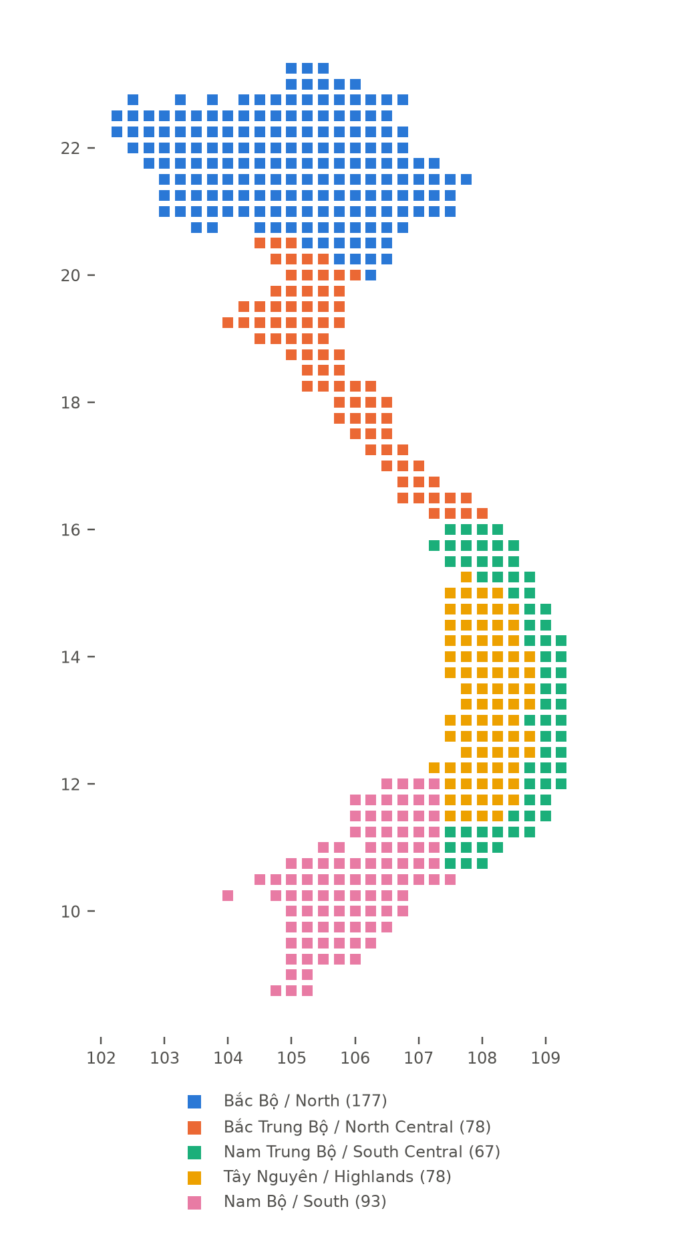
Step 2 · From grid to provinces: 493 land cells, 34 provinces
1
Sample points inside each cell
From the cell centre (lat, lon), place a 5 × 5 grid of points every 0.05° inside the 0.25° cell: 25 coordinates per cell.
2
Point-in-polygon against province borders
Each point is tested against the 63 old-province polygons (geoBoundaries GeoJSON). A cell is kept if ≥ 25% of its points fall inside Vietnam → 493 of 2,013 cells.
3
Majority vote picks the old province
Cell 21.25°N 105.50°E: 10 points in Ha Noi, 9 in Vinh Phuc, 6 in Phu Tho → Ha Noi. 247 cells straddle a border and are settled this way.
4
Lookup old → new (63 → 34)
The 2025 merger joined whole provinces, so a table is exact: Binh Dinh → Gia Lai, Binh Thuan → Lam Dong. Each cell keeps both names.
Forecasts stay per cell: a province has 3–35 cells, so an alert reads e.g. “Gia Lai → cell 14.00°N 109.00°E (former Binh Dinh)”
Code: src/ingest/build_cell_map.py · data/reference/cells_land.csv · borders: geoBoundaries ADM1 (public domain)

Slide 44
Bước 2 · Từ lưới đến tỉnh: 493 ô đất liền, 34 tỉnh
1
Lấy điểm mẫu trong mỗi ô
Từ tọa độ tâm ô (vĩ độ, kinh độ), đặt lưới 5 × 5 điểm cách nhau 0,05° bên trong ô 0,25°: 25 tọa độ cho mỗi ô.
2
So từng điểm với đa giác ranh giới tỉnh
Mỗi điểm được kiểm tra nằm trong đa giác tỉnh cũ nào (63 tỉnh, GeoJSON geoBoundaries). Ô được giữ nếu ≥ 25% điểm nằm trong Việt Nam → 493/2.013 ô.
3
Tỉnh cũ = tỉnh có nhiều điểm nhất
Ô 21,25°N 105,50°E: 10 điểm thuộc Hà Nội, 9 Vĩnh Phúc, 6 Phú Thọ → Hà Nội. 247 ô nằm vắt qua ranh giới được gán theo cách này.
4
Tra bảng tỉnh cũ → tỉnh mới (63 → 34)
Sáp nhập 2025 gộp nguyên tỉnh nên tra bảng là chính xác: Bình Định → Gia Lai, Bình Thuận → Lâm Đồng. Mỗi ô giữ cả hai tên.
Dự báo vẫn theo ô: một tỉnh có 3–35 ô, nên cảnh báo có dạng “Gia Lai → ô 14,00°N 109,00°E (Bình Định cũ)”
Code: src/ingest/build_cell_map.py · data/reference/cells_land.csv · ranh giới: geoBoundaries ADM1 (public domain)

Slide 45
Step 3 · Bronze: NetCDF → Parquet, one row per cell-hour
47.6 M
1.8 GB
~2 min
1.7 GiB
rows (493 cells × hours incl. 31/12/2014)
Parquet (zstd), 68 files
to convert all 68 raw files
on HDFS /rain-forecast/bronze
raw/
68 NetCDF zips · 2,013 points × 13 vars
bronze/
47.6 M · 1.8 GB
1. Open
2 NetCDF per zip: instant vars + hourly totals (rain, moisture divergence)
2. Keep land
pick the 493 land cells from cells_land.csv
3. Flatten
grid → one row per cell × hour; units and UTC time unchanged
4. Write
one Parquet per raw file, folder per year; done files are skipped
Nothing is cleaned here: bronze keeps CDS values as sent (K, Pa, m, UTC), so silver can always be rebuilt from it.
Runs in Python because Spark cannot read NetCDF; every later step runs on Spark.
copy to HDFS /rain-forecast/bronze

Slide 46
Bước 3 · Bronze: NetCDF → Parquet, mỗi dòng = ô × giờ
47,6 triệu
1.8 GB
~2 min
1.7 GiB
dòng (493 ô × giờ, gồm 31/12/2014)
Parquet (zstd), 68 file
để chuyển cả 68 file raw
trên HDFS /rain-forecast/bronze
raw/
68 zip NetCDF · 2.013 điểm × 13 biến
bronze/
47,6 triệu · 1.8 GB
1. Mở file
2 NetCDF mỗi zip: biến tức thời + tổng theo giờ (mưa, phân kỳ ẩm)
2. Giữ đất liền
lấy 493 ô đất liền theo cells_land.csv
3. Trải phẳng
lưới → mỗi dòng = ô × giờ; giữ nguyên đơn vị và giờ UTC
4. Ghi
mỗi file raw → một Parquet, thư mục theo năm; file đã có thì bỏ qua
Không làm sạch ở bước này: bronze giữ nguyên giá trị CDS gửi (K, Pa, m, giờ UTC), để silver luôn dựng lại được.
Chạy bằng Python vì Spark không đọc được NetCDF; mọi bước sau chạy trên Spark.
chép lên HDFS /rain-forecast/bronze

Slide 47
Step 4 · Silver: clean values, common units, Vietnam time
47.5 M
0
0
2.9 GB
rows = 493 cells × 96,432 h
of 5,423 cell-years missing an hour
duplicate (cell, hour) keys
Parquet by year (Spark)
bronze/
CDS units · UTC
silver/
47.5 M · 2.9 GB
1. Convert units
rain m → mm, K → °C, Pa → hPa, cloud 0–1 → %
2. Derive
humidity from T and dew point; wind speed and direction from u, v
3. Vietnam time
UTC + 7 h; keep 01/01/2015 00:00 → 31/12/2025 23:00
4. Range check
impossible values → empty, row kept (cape 2, k_index 243)
Cross-check with Open-Meteo (same ERA5)
Daily rain correlation 0.9998 at 63 points; hourly correlation is highest with no time shift → Vietnam time is right

Slide 48
Bước 4 · Silver: làm sạch, đổi đơn vị, đổi sang giờ Việt Nam
47,5 triệu
0
0
2.9 GB
dòng = 493 ô × 96.432 giờ
trên 5,423 ô-năm thiếu giờ
khóa (ô, giờ) trùng
Parquet theo năm (Spark)
bronze/
đơn vị CDS · giờ UTC
silver/
47,5 triệu · 2.9 GB
1. Đổi đơn vị
mưa m → mm, K → °C, Pa → hPa, mây 0–1 → %
2. Tính thêm
độ ẩm từ nhiệt độ và điểm sương; tốc độ, hướng gió từ u, v
3. Giờ Việt Nam
UTC + 7 giờ; giữ 01/01/2015 00:00 → 31/12/2025 23:00
4. Kiểm tra khoảng
giá trị vô lý → để trống, giữ dòng (cape 2, k_index 243)
Đối chiếu với Open-Meteo (cùng ERA5)
Tương quan mưa ngày 0.9998 tại 63 điểm; tương quan mưa giờ cao nhất khi không lệch giờ → giờ Việt Nam đúng

Slide 49
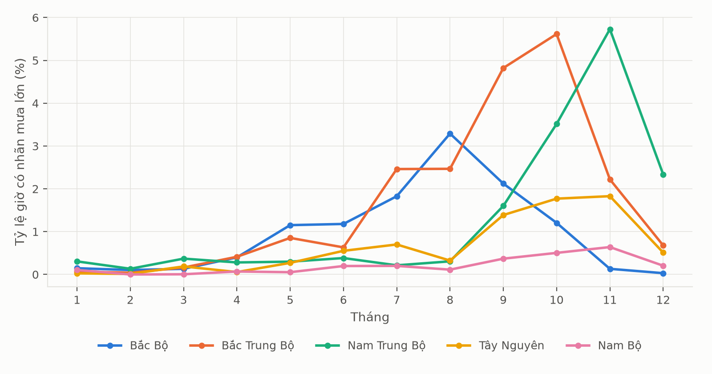
EDA · Heavy rain is rare and its season moves south with time
Rare
73% of hours have < 0.1 mm of rain
99th percentile of next-24 h rain: 48 mm, just below the 50 mm threshold
“Always no” is ~99% right → judge with PR-AUC, weight the rare class
Seasonal
North peaks in Aug; North Central in Sep–Oct; South Central in Oct–Nov
South and Highlands stay low
→ month sin/cos are needed; results are reported by region and season
All 493 cells, 2015–2025. Notebook: notebooks/eda_official.ipynb · report: reports/official/eda/eda_report.html

Slide 50
EDA · Mưa lớn hiếm và mùa mưa dịch dần về phía nam
Hiếm
73% số giờ mưa < 0,1 mm
Phân vị 99 của mưa 24 h tới: 48 mm, sát ngưỡng 50 mm
Đoán “luôn không” đúng ~99% → đánh giá bằng PR-AUC, tăng trọng số lớp hiếm
Theo mùa
Bắc Bộ đỉnh tháng 8; Bắc Trung Bộ tháng 9–10; Nam Trung Bộ tháng 10–11
Nam Bộ và Tây Nguyên thấp
→ cần month sin/cos; báo cáo kết quả theo vùng và mùa
Cả 493 ô, 2015–2025. Notebook: notebooks/eda_official.ipynb · báo cáo: reports/official/eda/eda_report.html

Slide 51
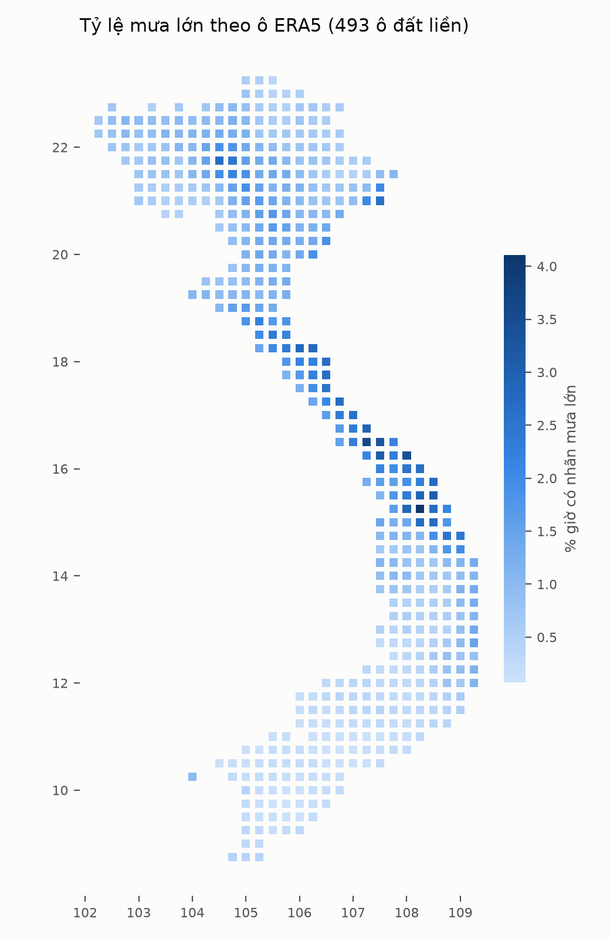
EDA · Where heavy rain happens, and how much it varies by year
3×
Huế: 2.9% of hours lead to heavy rain, vs 0.9% nationwide
Huế · Đà Nẵng · Hà Tĩnh · Quảng Trị
the four wettest provinces all lie on the central coast
0.67% → 1.21%
validation 2023 had few heavy-rain hours; test 2024–2025 had many (Typhoon Yagi)
→ forecast per cell, not per province · test on harder years than the threshold was tuned on

Slide 52
EDA · Mưa lớn xảy ra ở đâu và thay đổi theo năm ra sao
3×
Huế: 2.9% số giờ dẫn tới mưa lớn, so với 0.9% cả nước
Huế · Đà Nẵng · Hà Tĩnh · Quảng Trị
bốn tỉnh mưa lớn nhiều nhất đều ở dải ven biển miền Trung
0.67% → 1.21%
validation 2023 ít giờ mưa lớn; test 2024–2025 nhiều (bão Yagi)
→ dự báo theo ô, không theo tỉnh · test trên các năm khó hơn năm chọn ngưỡng

Slide 53
Step 5 · Gold: label + 33 features per cell-hour
47.5 M
34.6 M · 0.91%
4.3 M · 0.67%
8.6 M · 1.21%
5.2 GB
rows (493 cells), 0 duplicate keys
train 2015–2022 · heavy-rain share
validation 2023
test 2024–2025
Parquet, float32 features
silver/
47.5 M cell-hours
gold/
33 features · 5.2 GB
1. Attach the cell
province (old + new), region, coordinates
2. M1 · surface (24)
rain, humidity, pressure, wind, temperature, cloud over the last 3–72 h; season, hour
3. M4 · atmosphere (9)
water vapour, moisture flow and convergence, CAPE, K-index
4. Label + split
rain in the next 24 h > 50 mm → 1; train / validation / test by year
Past only: features use hours up to t, the label uses the 24 hours after t; a missing hour leaves the value empty, never 0 mm.

Slide 54
Bước 5 · Gold: nhãn + 33 feature cho mỗi ô × giờ
47,5 triệu
34,6 triệu · 0.91%
4,3 triệu · 0.67%
8,6 triệu · 1.21%
5.2 GB
dòng (493 ô), 0 khóa trùng
train 2015–2022 · tỷ lệ mưa lớn
validation 2023
test 2024–2025
Parquet, feature float32
silver/
47,5 triệu ô-giờ
gold/
33 feature · 5.2 GB
1. Gắn thông tin ô
tỉnh cũ + mới, vùng, tọa độ
2. M1 · bề mặt (24)
mưa, độ ẩm, áp suất, gió, nhiệt, mây trong 3–72 h qua; mùa, giờ
3. M4 · khí quyển (9)
hơi nước, dòng ẩm và hội tụ ẩm, CAPE, chỉ số K
4. Nhãn + split
mưa 24 h tới > 50 mm → 1; chia train / validation / test theo năm
Chỉ nhìn quá khứ: feature chỉ dùng các giờ ≤ t, nhãn dùng 24 giờ sau t; giờ bị thiếu thì để trống, không coi là 0 mm.

Slide 55
Storage: four layers, where each lives
raw/ 4.7 GB
bronze/ 1.8 GB
silver/ 2.9 GB
gold/ 5.2 GB
NetCDF zip · 68 files
Parquet · 47.6 M rows
Parquet · 47.5 M rows
Parquet · 33 features
HDFS /rain-forecast/ + local disk · 4.4 GiB + 1.7 GiB on HDFS
Lake D:/BDA501_data/lake → /data/lake in Spark
gold/
├─ year=2015/ part-…parquet
├─ …
├─ year=2023/ ← validation
└─ year=2024, 2025/ ← test
Folder per year training on 2015–2022 never opens 2023–2025
Parquet = columns training reads only label + feature columns
Keep raw + bronze silver and gold can be rebuilt without downloading again
14.7 GB all layers · ×3 replicas on a real cluster = 44.1 GB

Slide 56
Lưu trữ: bốn tầng, mỗi tầng nằm ở đâu
raw/ 4.7 GB
bronze/ 1.8 GB
silver/ 2.9 GB
gold/ 5.2 GB
NetCDF zip · 68 file
Parquet · 47,6 triệu dòng
Parquet · 47,5 triệu dòng
Parquet · 33 feature
HDFS /rain-forecast/ + ổ đĩa · 4.4 GiB + 1.7 GiB trên HDFS
Lake D:/BDA501_data/lake → /data/lake trong Spark
gold/
├─ year=2015/ part-…parquet
├─ …
├─ year=2023/ ← validation
└─ year=2024, 2025/ ← test
Thư mục theo năm train 2015–2022 không mở thư mục 2023–2025
Parquet = theo cột train chỉ đọc cột nhãn + feature
Giữ raw + bronze dựng lại silver, gold không cần tải lại
14.7 GB cả bốn tầng · ×3 bản sao trên cụm thật = 44.1 GB

Slide 57
MapReduce on Hadoop: heavy-rain hours per city and month
For each city and each month: what share of hours is followed by > 50 mm of rain?
→ a climatology table: the baseline the model must beat, and an EDA table of when and where heavy rain happens
HDFS
mr/ CSV · train years
climatology
MongoDB + HDFS
1. Map
each hourly row → key city|month, value (1, label, rain)
2. Combine
sum count, labels, rain and take max inside each map task
3. Shuffle
Hadoop groups all records of one key on one reducer
4. Reduce
add the parts, then rate = labels / hours, mean, max
420,480 rows in
→ 576 records (730× less)
4 map → 2 reduce on YARN
144 rows · 12 cities × 12 mo.
Checked: same table from Spark SQL — 144/144 keys, 0 differences
Notes:
Why the combiner is safe: adding and taking the max give the same answer whether done in parts or all at once. Rate and mean are computed only at the very end in the reducer — an average of averages would be wrong. A test runs the job with and without the combiner and gets identical output.

Slide 58
MapReduce trên Hadoop: giờ mưa lớn theo thành phố, tháng
Mỗi thành phố, mỗi tháng: bao nhiêu % số giờ có mưa > 50 mm ngay sau đó?
→ bảng climatology: baseline mà model phải vượt, và bảng EDA cho biết mưa lớn xảy ra khi nào, ở đâu
HDFS
mr/ CSV · các năm train
climatology
MongoDB + HDFS
1. Map
mỗi dòng giờ → khóa thành phố|tháng, giá trị (1, nhãn, mưa)
2. Combine
cộng số giờ, nhãn, mưa và lấy max ngay trong mỗi map task
3. Shuffle
Hadoop gom mọi bản ghi cùng khóa về một reducer
4. Reduce
cộng các phần, rồi tỷ lệ = nhãn / số giờ, trung bình, max
420,480 dòng vào
→ 576 bản ghi (giảm 730 lần)
4 map → 2 reduce trên YARN
144 dòng · 12 TP × 12 tháng
Kiểm chứng: Spark SQL tính lại cùng bảng — 144/144 khóa, 0 khác biệt
Notes:
Vì sao dùng combiner vẫn đúng: phép cộng và lấy max cho cùng kết quả dù làm từng phần hay làm một lần. Tỷ lệ và trung bình chỉ tính ở bước cuối trong reducer — lấy trung bình của các trung bình sẽ sai. Có test chạy job khi bật và tắt combiner, kết quả giống hệt.

Slide 59
MapReduce, step by step on real records
Input on HDFS
Map
Combine
Shuffle
Reduce
HGIA,6,0,0.8
HGIA,6,0,0.8
HGIA,6,0,0.8
HGIA,6,0,0.8
HGIA|06 → (1,0,0.8,0.8)
HGIA|06 → (1,0,0.8,0.8)
HGIA|06 → (1,0,0.8,0.8)
HGIA|06 → (1,0,0.8,0.8)
HGIA|06 →
(4,0,3.2,0.8)
every HGIA|06
→ one reducer
HGIA|06 →
2880 h, 0 heavy
max 10.7 mm/h
city, month, label, rain
key = city|month
4 records → 1
group by key
rate, mean, max
17.4%
HUE|10: in October at Hue, about 1 hour in 6 is followed by > 50 mm
517 of 2,976 hours · one of the 144 rows the job writes
Notes:
Walk one key through the job. Input: each line is city, month, label (1 = more than 50 mm in the next 24 h) and rain that hour in mm. Map turns each line into key city|month and value (hours, heavy hours, rain sum, rain max). Combine adds the 4 records into one inside the same map task. Shuffle sends every record of HGIA|06 from every map task to one reducer, grouped and sorted by key. Reduce adds the parts and only then computes rate, mean and max — HGIA|06: 2,880 June hours in 2019–2022, 0 heavy, rate 0.0%, mean 0.44 mm/h, max 10.7 mm/h.

Slide 60
MapReduce từng bước với dữ liệu thật
Input trên HDFS
Map
Combine
Shuffle
Reduce
HGIA,6,0,0.8
HGIA,6,0,0.8
HGIA,6,0,0.8
HGIA,6,0,0.8
HGIA|06 → (1,0,0.8,0.8)
HGIA|06 → (1,0,0.8,0.8)
HGIA|06 → (1,0,0.8,0.8)
HGIA|06 → (1,0,0.8,0.8)
HGIA|06 →
(4,0,3.2,0.8)
mọi HGIA|06
→ một reducer
HGIA|06 →
2880 giờ, 0 mưa lớn
max 10.7 mm/giờ
thành phố, tháng, nhãn, mưa
khóa = thành phố|tháng
4 bản ghi → 1
gom theo khóa
tỷ lệ, trung bình, max
17.4%
HUE|10: tháng 10 ở Huế, cứ khoảng 6 giờ có 1 giờ có mưa > 50 mm sau đó
517 trên 2,976 giờ · một trong 144 dòng job ghi ra
Notes:
Theo một khóa đi qua job. Input: mỗi dòng là thành phố, tháng, nhãn (1 = mưa trên 50 mm trong 24 h tới) và mưa giờ đó (mm). Map biến mỗi dòng thành khóa thành phố|tháng và giá trị (số giờ, giờ mưa lớn, tổng mưa, mưa max). Combine cộng 4 bản ghi thành 1 ngay trong cùng map task. Shuffle gửi mọi bản ghi HGIA|06 từ mọi map task về một reducer, gom và sắp theo khóa. Reduce cộng các phần rồi mới tính tỷ lệ, trung bình, max — HGIA|06: 2,880 giờ tháng 6 giai đoạn 2019–2022, 0 giờ mưa lớn, tỷ lệ 0.0%, trung bình 0.44 mm/giờ, max 10.7 mm/giờ.

Slide 61
Spark SQL: three analytical queries and what they return
How often does heavy rain follow, per region and month?
GROUP BY
1 shuffle
11.9%
of hours · North Central coast, month 10
Q1
How many heavy-rain days per province per year, and at what elevation?
JOIN × 2
broadcast small tables
19 days
> 50 mm · Huế 2023
Q2
What were the 5 wettest 24-hour periods at each city?
WINDOW
shuffle by city, sort
Top 5
wettest 24 h per city, with time
Q3
Pilot data (12 cities).
Notes:
Q1: How often does heavy rain follow, per region and month? — SELECT region, month, avg(label) … GROUP BY region, month — top row: North Central coast, month 10 → 11.9% of hours. Execution: group-by → one shuffle.
Q2: How many heavy-rain days per province per year, and at what elevation? — daily rain ⋈ locations ⋈ geography … GROUP BY province, year — top row: Huế 2023 → 19 days > 50 mm (max 107 mm/day). Execution: two joins with small tables → broadcast.
Q3: What were the 5 wettest 24-hour periods at each city? — row_number() OVER (PARTITION BY location ORDER BY rain DESC) — 5 rows per city with time and amount. Execution: window → shuffle by city, then sort.

Slide 62
Spark SQL: ba truy vấn phân tích và kết quả
Mưa lớn xảy ra thường xuyên thế nào theo vùng và tháng?
GROUP BY
1 lần shuffle
11.9%
số giờ · Bắc Trung Bộ, tháng 10
Q1
Mỗi tỉnh mỗi năm có bao nhiêu ngày mưa lớn, ở độ cao nào?
JOIN × 2
broadcast bảng nhỏ
19 ngày
> 50 mm · Huế 2023
Q2
5 khoảng 24 giờ mưa nhiều nhất ở mỗi thành phố là khi nào?
WINDOW
shuffle theo TP, sắp xếp
Top 5
24 h mưa nhiều nhất mỗi TP, kèm thời điểm
Q3
Dữ liệu pilot (12 thành phố).
Notes:
Q1: Mưa lớn xảy ra thường xuyên thế nào theo vùng và tháng? — SELECT region, month, avg(label) … GROUP BY region, month — dòng cao nhất: Bắc Trung Bộ, tháng 10 → 11.9% số giờ. Cách chạy: group-by → một lần shuffle.
Q2: Mỗi tỉnh mỗi năm có bao nhiêu ngày mưa lớn, ở độ cao nào? — daily rain ⋈ locations ⋈ geography … GROUP BY province, year — dòng cao nhất: Huế 2023 → 19 ngày > 50 mm (max 107 mm/ngày). Cách chạy: hai phép join với bảng nhỏ → broadcast.
Q3: 5 khoảng 24 giờ mưa nhiều nhất ở mỗi thành phố là khi nào? — row_number() OVER (PARTITION BY location ORDER BY rain DESC) — 5 dòng mỗi thành phố, kèm thời điểm và lượng mưa. Cách chạy: window → shuffle theo thành phố, rồi sắp xếp.

Slide 63
Structured Streaming: replaying Typhoon Yagi (Sep 2024)
Replay Typhoon Yagi hour by hour as if it were live, and predict heavy rain 24 h ahead
silver/
01–10/09/2024
MongoDB
upsert
1. Replay producer
1 JSON file per hour
2. Read stream
file source, 6 files per trigger
3. Build features
96 h buffer, same code as batch
4. Predict
RF M1 + 2023 threshold, frozen
240 files
40 micro-batches
72 h warm-up
no refit on 2024
336 predictions
0
288
final model
the official model plugs into this same lane
files processed twice when the job is restarted (checkpoint)
predictions checked against the real rain once t + 24 h has passed
Pilot demo: 12 cities, model M1
Notes:
The producer writes each hour to a .tmp file and renames it, so Spark never reads half a file. Spark reads the folder as a stream, at most 6 files per trigger. In foreachBatch it removes duplicate (cell, hour) rows, appends to a 96-hour history buffer and builds features with the same function as the batch job (a parity test checks they are equal). The frozen RF and its 2023 threshold predict; results are upserted with _id = point|hour|model|replay, so a retry never creates duplicates. No watermark or Kafka: there is no stateful aggregation inside Spark, the rolling state is the history buffer keyed by (cell, hour), and a file source gives the same delivery contract as a topic without running another service.

Slide 64
Structured Streaming: phát lại bão Yagi (09/2024)
Phát lại bão Yagi từng giờ như dữ liệu trực tiếp, và dự báo mưa lớn 24 h tới
silver/
01–10/09/2024
MongoDB
upsert
1. Bộ phát lại
1 file JSON mỗi giờ
2. Đọc stream
file source, 6 file mỗi lượt
3. Tạo feature
bộ đệm 96 h, cùng code batch
4. Dự báo
RF M1 + ngưỡng 2023, cố định
240 file
40 micro-batch
làm nóng 72 h
không train lại
336 dự báo
0
288
model cuối
model chính thức gắn vào đúng làn này
file bị xử lý lại khi chạy lại job (nhờ checkpoint)
dự báo được đối chiếu với mưa thật sau khi qua t + 24 h
Demo pilot: 12 thành phố, model M1
Notes:
Bộ phát lại ghi mỗi giờ ra file .tmp rồi đổi tên, nên Spark không bao giờ đọc nửa file. Spark đọc thư mục như một stream, tối đa 6 file mỗi lượt. Trong foreachBatch: lọc trùng (ô, giờ), nối vào bộ đệm lịch sử 96 giờ, tạo feature bằng đúng hàm của batch (có parity test kiểm tra bằng nhau). Model RF và ngưỡng 2023 giữ cố định để dự báo; kết quả upsert với _id = điểm|giờ|model|replay nên chạy lại không sinh bản trùng. Không dùng watermark hay Kafka: không có phép gộp có trạng thái trong Spark, trạng thái là bộ đệm lịch sử theo (ô, giờ), và file source cho cùng cam kết như một topic mà không cần chạy thêm dịch vụ.

Slide 65
Serving: MongoDB data model and read-back
One document per city and hour, so a user's question is a single indexed lookup
predictions · one document
Which provinces are on alert at hour t?
index scan ✓
(time, score ↓)
city
HPHO · HPH
time
2024-09-07 00:00
Probability over time for one city
index scan ✓
probability
0.94
(city, time)
threshold
0.848
alert
YES
Alert hours per province
aggregation
$group
model
M1 · replay
Real document read back after the Yagi replay · Pilot demo: 12 cities, model M1
Notes:
Why MongoDB and not only Parquet: Parquet is built for scans, users need lookups by key in milliseconds. Each (city, hour) is one self-contained document, so no join is needed at read time. Upsert by a deterministic _id means Spark retries never create duplicates. CAP: a replica set with one primary is CP — writes with w: majority survive a failover, reads wait about 10 s while a new primary is elected.

Slide 66
Phục vụ: mô hình dữ liệu MongoDB và đọc lại
Mỗi thành phố, mỗi giờ là một document, nên câu hỏi của người dùng chỉ là một lần tra theo index
predictions · một document
Tỉnh nào đang cảnh báo tại giờ t?
dùng index ✓
(time, score ↓)
thành phố
HPHO · HPH
thời điểm
2024-09-07 00:00
Xác suất theo thời gian của một thành phố
dùng index ✓
xác suất
0.94
(city, time)
ngưỡng
0.848
cảnh báo
CÓ
Số giờ cảnh báo theo tỉnh
aggregation
$group
model
M1 · replay
Document thật đọc lại sau khi phát lại bão Yagi · Demo pilot: 12 thành phố, model M1
Notes:
Vì sao MongoDB mà không chỉ Parquet: Parquet để quét dữ liệu, người dùng cần tra theo khóa trong mili giây. Mỗi (thành phố, giờ) là một document đủ thông tin nên không cần join khi đọc. Upsert theo _id cố định nên Spark chạy lại không sinh bản trùng. CAP: replica set một primary là CP — ghi với w: majority không mất khi failover, đọc phải chờ khoảng 10 giây trong lúc bầu primary mới.

Slide 67
Cluster and cloud deployment (design)
Proposed
Spark cluster · YARN or Kubernetes (managed: Dataproc / EMR)
Scale
more cells or years = more tasks, same code
Batch · spot nodes · dynamic allocation
exec
4 c · 8 GB
exec
4 c · 8 GB
exec
4 c · 8 GB
exec
4 c · 8 GB
exec
4 c · 8 GB
Driver
cluster mode
Survive failures
lineage · HDFS × 3 · checkpoint · w: majority
Streaming · on-demand nodes · 2 fixed executors
exec
4 c · 8 GB
exec
4 c · 8 GB
Watch
Spark UI · History Server · YARN UI
Lake
HDFS / s3a://
Checkpoints
on HDFS
MongoDB
replica set × 3
Secure
no keys in repo · Kerberos / IAM · TLS
Notes:
Design, not yet run. Driver in cluster mode; executors 4 cores × 8 GB. Batch uses dynamic allocation on spot workers: cheap, and a lost worker is simply recomputed from lineage. Streaming keeps 2 fixed executors on on-demand nodes because it must stay up. The lake lives on HDFS or an object store (s3a://), streaming checkpoints on HDFS, MongoDB as a 3-node replica set. Scaling: partition by year, repartition by point for window features. Observability: Spark UI / History Server, YARN UI, job counters and our quality reports. Security: no credentials in the repo, Kerberos or IAM on the cluster, Mongo auth + TLS; ERA5 data is CC BY 4.0.

Slide 68
Triển khai trên cụm và cloud (thiết kế)
Đề xuất
Cụm Spark · YARN hoặc Kubernetes (dịch vụ: Dataproc / EMR)
Mở rộng
thêm ô hoặc năm = thêm task, cùng code
Batch · máy spot · cấp phát động
exec
4 c · 8 GB
exec
4 c · 8 GB
exec
4 c · 8 GB
exec
4 c · 8 GB
exec
4 c · 8 GB
Driver
cluster mode
Chịu lỗi
lineage · HDFS × 3 · checkpoint · w: majority
Streaming · máy on-demand · 2 executor cố định
exec
4 c · 8 GB
exec
4 c · 8 GB
Giám sát
Spark UI · History Server · YARN UI
Lake
HDFS / s3a://
Checkpoints
trên HDFS
MongoDB
replica set × 3
Bảo mật
không để khóa trong repo · Kerberos / IAM · TLS
Notes:
Đây là thiết kế, chưa chạy. Driver ở cluster mode; executor 4 core × 8 GB. Batch cấp phát động trên máy spot: rẻ, mất máy thì tính lại theo lineage. Streaming giữ 2 executor cố định trên máy on-demand vì phải chạy liên tục. Lake đặt trên HDFS hoặc object store (s3a://), checkpoint streaming trên HDFS, MongoDB là replica set 3 node. Mở rộng: chia theo năm, repartition theo điểm cho feature cửa sổ. Giám sát: Spark UI / History Server, YARN UI, counter của job và báo cáo chất lượng. Bảo mật: không để credential trong repo, Kerberos hoặc IAM trên cụm, Mongo auth + TLS; dữ liệu ERA5 theo giấy phép CC BY 4.0.

Slide 69
Model building
Which algorithm, and how it is trained without leaking the future

Slide 70
Xây dựng mô hình
Chọn thuật toán nào, và train thế nào để không dùng dữ liệu tương lai

Slide 71
ML: choosing the model
Random Forest: the simplest model that learns interactions and scales on Spark
Random Forest
★ main model
many trees, averaged votes
Persistence
baseline
rained > 50 mm in the last 24 h → yes
Climatology
baseline
how often per place and month
Logistic reg.
not kept
linear only
Boosted trees
future work
sequential, overfits easily
LSTM
out of scope
needs GPU, hard to explain
simpler
more complex
Learns interactions
“lots of rain in 72 h AND pressure falling”
Parallel in Spark ML
each tree trains independently
Explains itself
feature importance per variable
Notes:
Persistence and climatology are the baselines every model must beat. Logistic regression is fast and interpretable but only linear. Random Forest learns non-linear interactions, is robust, trains in parallel in Spark ML and gives feature importance; its weakness is that it is heavier than LR and its probabilities are not calibrated. Gradient-boosted trees are often slightly more accurate but train sequentially and overfit more easily — future work. LSTM needs a GPU, is hard to explain and does not fit a 3-week project. We do not claim RF is the most accurate possible model, only that it beats the baselines and fits Spark ML.

Slide 72
ML: chọn mô hình
Random Forest: mô hình đơn giản nhất học được tương tác và chạy tốt trên Spark
Random Forest
★ mô hình chính
nhiều cây, lấy trung bình phiếu
Persistence
baseline
24 h qua > 50 mm → có
Climatology
baseline
tần suất theo nơi và tháng
Hồi quy logistic
không giữ
chỉ tuyến tính
Boosted trees
hướng mở rộng
train tuần tự, dễ overfit
LSTM
ngoài phạm vi
cần GPU, khó giải thích
đơn giản
phức tạp hơn
Học tương tác
“mưa 72 h nhiều VÀ áp suất đang giảm”
Song song trên Spark ML
mỗi cây train độc lập
Giải thích được
mức quan trọng của từng biến
Notes:
Persistence và climatology là baseline mà mọi model phải vượt. Hồi quy logistic nhanh, dễ giải thích nhưng chỉ tuyến tính. Random Forest học được tương tác phi tuyến, ổn định, train song song trên Spark ML và có feature importance; nhược điểm là nặng hơn LR và xác suất chưa được hiệu chỉnh. Gradient-boosted trees thường chính xác hơn chút nhưng train tuần tự và dễ overfit — để làm sau. LSTM cần GPU, khó giải thích và không vừa dự án 3 tuần. Nhóm không khẳng định RF là chính xác nhất, chỉ là nó vượt baseline và phù hợp Spark ML.

Slide 73
ML: training and evaluation protocol
Train 2015–2022
Val 2023
Test 2024–2025
33.8 M rows · 0.91% heavy
4.2 M · 0.67%
8.5 M rows · 1.22% heavy
1. Sample train
all heavy-rain rows + 3% of the others
2. Train RF
100 trees, depth 12, same for M1–M4
3. Pick threshold
best F1 on validation 2023, then frozen
4. Test once
PR-AUC on 2024–2025 + bootstrap by day
1.3 M rows · weight ×3.26
483 cells
M4: 0.93
500 resamples → 95% CI
Rule: test years are never seen while training or choosing the threshold.
Notes:
Rows whose 24-hour label window crosses a split boundary are dropped. Heavy rain is about 1% of rows, so training keeps every positive and 3% of the negatives (1,313,246 rows) and weights positives ×3.26 to rebalance. Same hyper-parameters for every feature set (100 trees, depth 12, minInstances 20, subsampling 0.8). Metrics: PR-AUC is primary, plus precision, recall, F1, confusion matrix and ROC-AUC. Uncertainty: block bootstrap by whole days, 500 resamples, paired between models → 95% CI of the difference. Results are also broken down by region.

Slide 74
ML: quy trình train và đánh giá
Train 2015–2022
Val 2023
Test 2024–2025
33,8 triệu dòng · 0.91% mưa lớn
4,2 triệu · 0.67%
8,5 triệu dòng · 1.22% mưa lớn
1. Lấy mẫu train
mọi dòng mưa lớn + 3% dòng còn lại
2. Train RF
100 cây, độ sâu 12, giống nhau cho M1–M4
3. Chọn ngưỡng
F1 cao nhất trên validation 2023, rồi khóa lại
4. Test một lần
PR-AUC trên 2024–2025 + bootstrap theo ngày
1,3 triệu dòng · trọng số ×3,26
483 ô
M4: 0.93
500 lần → khoảng tin cậy 95%
Nguyên tắc: các năm test không được nhìn khi train hay khi chọn ngưỡng.
Notes:
Dòng có cửa sổ nhãn 24 giờ lấn qua ranh giới split bị loại. Mưa lớn chỉ khoảng 1% số dòng, nên khi train giữ mọi dòng dương và 3% dòng âm (1,313,246 dòng), nhân trọng số dòng dương ×3.26 để cân bằng lại. Mọi bộ feature dùng cùng siêu tham số (100 cây, độ sâu 12, minInstances 20, subsampling 0.8). Thước đo: PR-AUC là chính, kèm precision, recall, F1, confusion matrix và ROC-AUC. Độ bất định: bootstrap theo khối ngày, 500 lần, ghép cặp giữa các model → khoảng tin cậy 95% của chênh lệch. Kết quả còn được chia theo vùng.

Slide 75
Model evaluation
The official feature set on the held-out years 2024–2025

Slide 76
Đánh giá mô hình
Bộ feature chính thức trên các năm giữ riêng 2024–2025

Slide 77
E1 · The final model M4 clearly beats the baselines
PR-AUC on test 2024–2025 (higher is better)
0.420
random guess
0.012
PR-AUC of M4 · 95% CI 0.34–0.49 · 2.9× persistence
persistence
0.147
+0.059
M1 local weather
0.361
atmosphere over M1 · CI 0.029 to 0.086, above 0
M2 + terrain
0.363
46% · 44%
M3 + neighbours
0.363
recall (target ≥ 60%) · precision (target ≥ 30%)
M4 + atmosphere
0.420
Official run: 483 cells, 8.5 M test cell-hours
Notes:
Test 2024–2025: 8,462,129 cell-hours, 102,878 heavy (1.22%), so a random model scores PR-AUC ≈ 0.012. M4 threshold 0.932 chosen on 2023: TP 47,714, FP 60,688, FN 55,164; F1 0.452, ROC-AUC 0.955. Terrain (M2) and neighbours (M3) change PR-AUC by less than 0.002 and their CIs cross zero, so they are dropped. Recall 46% is still below the 60% target; precision 44% meets the 30% target.

Slide 78
E1 · Model cuối M4 vượt rõ các baseline
PR-AUC trên test 2024–2025 (càng cao càng tốt)
0.420
đoán ngẫu nhiên
0.012
PR-AUC của M4 · KTC 95% 0.34–0.49 · gấp 2.9 lần persistence
persistence
0.147
+0.059
M1 thời tiết tại chỗ
0.361
khí quyển so với M1 · KTC 0.029 đến 0.086, trên 0
M2 + địa hình
0.363
46% · 44%
M3 + ô lân cận
0.363
recall (mục tiêu ≥ 60%) · precision (mục tiêu ≥ 30%)
M4 + khí quyển
0.420
Bản chính thức: 483 ô, 8,5 triệu ô-giờ test
Notes:
Test 2024–2025: 8,462,129 ô-giờ, 102,878 giờ mưa lớn (1.22%), nên đoán ngẫu nhiên được PR-AUC ≈ 0.012. Ngưỡng M4 0.932 chọn trên 2023: TP 47,714, FP 60,688, FN 55,164; F1 0.452, ROC-AUC 0.955. Địa hình (M2) và ô lân cận (M3) đổi PR-AUC chưa tới 0,002 và khoảng tin cậy cắt qua 0, nên bỏ. Recall 46% vẫn dưới mục tiêu 60%; precision 44% đạt mục tiêu 30%.

Slide 79
Test
End-to-end replay of Typhoon Yagi, correctness checks, performance plan, limits

Slide 80
Kiểm thử
Chạy thử trọn luồng với bão Yagi, kiểm tra tính đúng, kế hoạch đo hiệu năng, giới hạn

Slide 81
E7 · Typhoon Yagi replay: what the stream predicted
35 / 41
alerts were right: when it warned, it was raining heavily
6–7 Sep ✓
caught the landfall peak with high probability
8–9 Sep ✗
missed most rain after landfall (90 of 125 heavy hours missed)
Pilot demo: 12 cities, model M1
Notes:
288 hourly predictions for Hai Phong and Quang Ninh whose label became known after t + 24 h. TP 35, FP 6, FN 90. The model fires strongly on 6–7 September when the typhoon makes landfall. After landfall the local features see a weakening system, so the continuing rain on 8–9 September is mostly missed. Next step: features from 100–300 km away or upwind, rather than adjacent cells.

Slide 82
E7 · Phát lại bão Yagi: streaming đã dự báo gì
35 / 41
cảnh báo đúng: hễ báo là có mưa lớn thật
6–7/9 ✓
bắt được đỉnh mưa khi bão vào bờ, xác suất cao
8–9/9 ✗
bỏ sót phần lớn mưa sau bão (sót 90/125 giờ mưa lớn)
Demo pilot: 12 thành phố, model M1
Notes:
288 dự báo theo giờ cho Hải Phòng và Quảng Ninh, nhãn có được sau t + 24 h. TP 35, FP 6, FN 90. Model báo mạnh vào 6–7/9 khi bão đổ bộ. Sau đó feature tại chỗ chỉ thấy hệ thống đang suy yếu nên phần lớn mưa kéo dài 8–9/9 bị bỏ sót. Hướng tiếp: feature từ vùng cách 100–300 km hoặc phía đầu gió thay vì ô sát bên.

Slide 83
E7 data sample: stream predictions vs what happened
Hai Phong every 12 h: bar = predicted probability, line = alert threshold 0.848
0.940
0.989
0.846
probability
0.506
0.321
0.299
0.228
0.093
0.019
time
05/09 00h
05/09 12h
06/09 00h
06/09 12h
07/09 00h
07/09 12h
08/09 00h
08/09 12h
09/09 00h
rain next 24 h
8 mm
23 mm
21 mm
71 mm
129 mm
89 mm
52 mm
34 mm
27 mm
result
TN
TN
TN
FN
TP
TP
FN
TN
TN
TP alert and heavy rain FN heavy rain but no alert TN no alert, no heavy rain
Pilot demo: 12 cities, model M1
Notes:
Each column is one MongoDB document for Hai Phong, every 12 hours, with the truth computed only after the replay passed t + 24 h. Model M1, threshold 0.848 frozen from 2023. Alerts fire on the landfall days (TP); rain that continues after landfall, or that starts while the probability is still rising, is missed (FN).

Slide 84
Dữ liệu mẫu E7: dự báo của stream so với thực tế
Hải Phòng mỗi 12 h: cột = xác suất dự báo, vạch = ngưỡng cảnh báo 0.848
0.940
0.989
0.846
xác suất
0.506
0.321
0.299
0.228
0.093
0.019
thời điểm
05/09 00h
05/09 12h
06/09 00h
06/09 12h
07/09 00h
07/09 12h
08/09 00h
08/09 12h
09/09 00h
mưa 24 h tới
8 mm
23 mm
21 mm
71 mm
129 mm
89 mm
52 mm
34 mm
27 mm
kết quả
TN
TN
TN
FN
TP
TP
FN
TN
TN
TP báo và có mưa lớn FN có mưa lớn nhưng không báo TN không báo, không mưa lớn
Demo pilot: 12 thành phố, model M1
Notes:
Mỗi cột là một document MongoDB của Hải Phòng, cách 12 giờ, giá trị thật chỉ tính sau khi replay đã qua t + 24 h. Model M1, ngưỡng 0.848 khóa từ 2023. Cảnh báo bật đúng những ngày bão đổ bộ (TP); mưa kéo dài sau đó, hoặc bắt đầu khi xác suất còn đang tăng, bị bỏ sót (FN).

Slide 85
How we know the outputs are correct
0
1.04
0 / 144
no leak
duplicate (cell, hour) keys
bronze 47.6 M = silver 47.5 M rows
ERA5 / rain-gauge totals
14 NOAA gauges, 2015–2025
MapReduce vs Spark SQL differences
same climatology table
future data cannot change features
unit tests change the future and compare
train = serve
Δ = 0
same rows
0
stream features equal batch features
parity test on a 96 h buffer
for two identical models
PR-AUC checked on hand-computed cases
baselines and models
same test rows, same threshold rule
extra documents on re-run
MongoDB reads use indexes
Notes:
All tests run with pytest inside the Spark container. Row counts: bronze and silver match, and gold has no duplicate (cell, hour) keys. Independent truth: ERA5 rain compared with NOAA rain gauges. MapReduce and Spark SQL compute the same climatology table with zero differences. Leakage: unit tests modify future rows and assert past features do not change; the label window is exact and rows across split boundaries are purged. Train = serve: features built in the stream from a 96 h buffer equal the batch features. Metrics: average precision is checked on hand-computed examples, and identical models give a difference of exactly 0. Baselines use the same rows and the same threshold method. Serving: MongoDB reads use indexes (IXSCAN) and a re-run adds no documents.

Slide 86
Làm sao biết kết quả là đúng
0
1.04
0 / 144
không rò rỉ
khóa (ô, giờ) trùng
bronze 47,6 triệu = silver 47,5 triệu dòng
tổng mưa ERA5 / trạm đo
14 trạm NOAA, 2015–2025
khác biệt MapReduce và Spark SQL
cùng bảng climatology
dữ liệu tương lai không đổi được feature
unit test đổi tương lai rồi so sánh
train = serve
Δ = 0
cùng dòng
0
feature stream bằng feature batch
parity test trên bộ đệm 96 h
với hai model giống nhau
PR-AUC kiểm bằng ví dụ tính tay
baseline và model
cùng dòng test, cùng cách chọn ngưỡng
document thêm khi chạy lại
MongoDB đọc bằng index
Notes:
Mọi test chạy bằng pytest trong container Spark. Số dòng: bronze và silver khớp, gold không có khóa (ô, giờ) trùng. Đối chiếu độc lập: so mưa ERA5 với trạm đo mưa NOAA. MapReduce và Spark SQL tính ra cùng bảng climatology, không khác biệt. Rò rỉ: unit test sửa dữ liệu tương lai và kiểm tra feature quá khứ không đổi; cửa sổ nhãn chính xác, dòng nằm ở ranh giới split bị loại. Train = serve: feature tạo trong stream từ bộ đệm 96 giờ bằng feature batch. Thước đo: average precision kiểm bằng ví dụ tính tay, hai model giống nhau cho chênh lệch đúng bằng 0. Baseline dùng cùng dòng và cùng cách chọn ngưỡng. Phục vụ: MongoDB đọc bằng index (IXSCAN), chạy lại không thêm document.

Slide 87
E6 · Spark performance experiment (planned)
Proposed
Two knobs, measured on the full official data so the timings reflect the real scale
1 · Shuffle partitions
2 · Join strategy
4
16
64
200
Broadcast
SortMerge
gold feature build: rolling windows + join
query Q2: daily rain ⋈ cities ⋈ geography
1. Warm up
1 run, not timed
2. Time
3 runs per setting, noop sink
3. Report
time + plan + hardware + Spark version
Notes:
Factor 1 changes spark.sql.shuffle.partitions over 4, 16, 64 and 200 with adaptive query execution turned off, on the gold feature build (rolling windows plus the neighbour join). Factor 2 forces BroadcastHashJoin versus SortMergeJoin on query Q2. Each setting gets one warm-up and three timed runs writing to a noop sink. The script is ready; results will be reported with hardware, Spark version, row count, both query plans and the observed trend.

Slide 88
E6 · Thí nghiệm hiệu năng Spark (dự kiến)
Đề xuất
Hai nút chỉnh, đo trên toàn bộ dữ liệu chính thức để thời gian phản ánh đúng quy mô thật
1 · Số shuffle partition
2 · Cách join
4
16
64
200
Broadcast
SortMerge
dựng feature gold: cửa sổ trượt + join
truy vấn Q2: mưa ngày ⋈ thành phố ⋈ địa lý
1. Làm nóng
1 lần, không tính giờ
2. Đo
3 lần mỗi mức, sink noop
3. Báo cáo
thời gian + plan + phần cứng + phiên bản Spark
Notes:
Yếu tố 1 đổi spark.sql.shuffle.partitions qua 4, 16, 64 và 200, tắt adaptive query execution, trên bước dựng feature gold (cửa sổ trượt và join ô lân cận). Yếu tố 2 ép BroadcastHashJoin so với SortMergeJoin trên truy vấn Q2. Mỗi mức chạy 1 lần làm nóng và 3 lần đo, ghi ra sink noop. Script đã sẵn sàng; kết quả sẽ báo cáo kèm phần cứng, phiên bản Spark, số dòng, cả hai query plan và xu hướng quan sát được.

Slide 89
Limitations and next steps
Limitation
Next step
Recall 46%, target 60%
pick the threshold for recall; calibrate probabilities
Rain after landfall is missed
add upwind / 100–300 km context
Label = ERA5 on a 25 km cell (hits 25% of gauge heavy days)
check against more rain gauges
Streaming demo still uses pilot M1
plug the official M4 into the stream
ERA5 arrives ~5 days late
Forecast API producer for a live stream
Spark in local mode; silver/gold not on HDFS
run on YARN, lake on HDFS; run E6
Notes:
The model now finds about 46% of heavy-rain hours with 44% precision; to reach 60% recall the threshold can be chosen for recall instead of F1, and probabilities calibrated. The Yagi replay shows that rain after landfall is missed, so context from farther away or upwind is the next feature idea. The label is ERA5 on a 25 km cell, which reaches 50 mm on only 25% of rain-gauge heavy-rain days. The streaming demo and MongoDB evidence still come from the pilot model; the official M4 goes into the same lane. ERA5 is published about 5 days late, so live use needs a Forecast API producer and re-validation. Spark ran in local mode and silver/gold are on local disk; the next step is YARN with the lake on HDFS, where the E6 performance experiment will run.

Slide 90
Giới hạn và bước tiếp theo
Giới hạn
Bước tiếp theo
Recall 46%, mục tiêu 60%
chọn ngưỡng ưu tiên recall; hiệu chỉnh xác suất
Bỏ sót mưa sau khi bão vào bờ
thêm thông tin đầu gió / 100–300 km
Nhãn = ERA5 trên ô 25 km (trúng 25% ngày mưa lớn tại trạm)
đối chiếu thêm nhiều trạm đo mưa
Demo streaming vẫn dùng M1 pilot
gắn M4 chính thức vào stream
ERA5 trễ khoảng 5 ngày
producer từ Forecast API cho stream thật
Spark chạy local; silver/gold chưa lên HDFS
chạy trên YARN, lake trên HDFS; chạy E6
Notes:
Model hiện bắt được khoảng 46% số giờ mưa lớn với precision 44%; để đạt recall 60% có thể chọn ngưỡng theo recall thay vì F1 và hiệu chỉnh xác suất. Phát lại Yagi cho thấy mưa sau khi bão vào bờ bị bỏ sót, nên hướng feature tiếp là thông tin từ xa hơn hoặc phía đầu gió. Nhãn là ERA5 trên ô 25 km, chỉ đạt 50 mm ở 25% số ngày mưa lớn tại trạm đo. Demo streaming và bằng chứng MongoDB vẫn từ model pilot; M4 chính thức gắn vào cùng làn này. ERA5 công bố trễ khoảng 5 ngày nên chạy thật cần producer từ Forecast API và kiểm chứng lại. Spark chạy local, silver/gold nằm trên ổ cục bộ; bước tiếp là chạy trên YARN với lake trên HDFS, và chạy thí nghiệm hiệu năng E6 ở đó.

Slide 91
Conclusions and team contributions
CDS ERA5
raw · bronze (HDFS)
silver
gold
Spark ML
Streaming
MongoDB
end to end on 493 cells × 11 years, plus MapReduce and Spark SQL on the same lake
0.420
+0.059
≈ 0
PR-AUC of the final model M4, vs 0.147 for persistence
atmosphere helps: 95% CI above 0
terrain (+0.002) and neighbours (+0.002) add nothing
Decision: the final model is M4 = local weather + atmosphere (33 features).
V
Mr. Viet — Batch layer
ingestion, 63 → 34 mapping, bronze → gold, MapReduce, Spark SQL
L
Mr. Luan — ML & evaluation
EDA, NOAA check, features, RF + ablation, performance plan
T
Mr. Thinh — Streaming & serving
replay producer, Structured Streaming, MongoDB model + read-back
Questions?
Notes:
The pipeline runs end to end: Copernicus CDS → raw and bronze (also on HDFS) → silver → gold → Spark ML → Structured Streaming → MongoDB, with MapReduce and Spark SQL on the same lake. On the held-out years 2024–2025 the final model M4 reaches PR-AUC 0.420 against 0.147 for persistence. The ablation shows atmosphere features add 0.059 PR-AUC with a 95% CI of 0.029 to 0.086, while terrain and neighbouring cells add almost nothing and their CIs cross zero.

Slide 92
Kết luận và phân công
CDS ERA5
raw · bronze (HDFS)
silver
gold
Spark ML
Streaming
MongoDB
chạy trọn trên 493 ô × 11 năm, kèm MapReduce và Spark SQL trên cùng lake
0.420
+0.059
≈ 0
PR-AUC của model cuối M4, so với 0.147 của persistence
khí quyển có ích: KTC 95% trên 0
địa hình (+0.002) và ô lân cận (+0.002) không thêm gì
Quyết định: model cuối là M4 = thời tiết tại chỗ + khí quyển (33 feature).
V
Mr. Việt — Batch layer
thu thập, ánh xạ 63 → 34, bronze → gold, MapReduce, Spark SQL
L
Mr. Luân — ML & đánh giá
EDA, đối chiếu NOAA, feature, RF + ablation, kế hoạch hiệu năng
T
Mr. Thịnh — Streaming & phục vụ
bộ phát lại, Structured Streaming, MongoDB + đọc lại
Câu hỏi?
Notes:
Pipeline chạy trọn: Copernicus CDS → raw và bronze (có cả trên HDFS) → silver → gold → Spark ML → Structured Streaming → MongoDB, kèm MapReduce và Spark SQL trên cùng lake. Trên các năm giữ riêng 2024–2025, model cuối M4 đạt PR-AUC 0.420 so với 0.147 của persistence. Ablation cho thấy feature khí quyển thêm 0.059 PR-AUC với khoảng tin cậy 95% từ 0.029 đến 0.086, còn địa hình và ô lân cận gần như không thêm gì và khoảng tin cậy cắt qua 0.

